Slide 1


Slide 2
SYNERGY IN THE
OBESITY PATHWAY
NUOVE FRONTIERE DI
EFFICACIA E INNOVAZIONE
CON SEMAGLUTIDE
E CHIRURGIA BARIATRICA
SPEAKER
MAURIZIO DE LUCA
Presidente della Società Italiana di Chirurgia dell’Obesità e delle Malattie Metaboliche (SICOB), Membro del Comitato Scientifico IFSO e Co-Presidente del Comitato Scientifico del Capitolo Europeo IFSO. Direttore dell’Unità Operativa Complessa di Chirurgia Generale, Ospedale di Rovigo
SPEAKER
ANTONIO BRAUN
Responsabile dell'Unità Operativa
di Chirurgia Generale e Bariatrica presso l'Hospital Santa Maria di Bari
SPEAKER
CARLA DI STEFANO
Chirurgo Bariatrico presso il reparto di Chirurgia Generale dell’Arnas Garibaldi di Catania

Slide 3


Semaglutide
nel percorso bariatrico: nuove opportunità
di efficacia
MAURIZIO DE LUCA
Presidente della Società Italiana di Chirurgia dell’Obesità e delle Malattie Metaboliche (SICOB), Membro del Comitato Scientifico IFSO e Co-Presidente del Comitato Scientifico del Capitolo Europeo IFSO. Direttore dell’Unità Operativa Complessa di Chirurgia Generale, Ospedale di Rovigo
INQUADRA IL QR-CODE
PER INVIARE LE TUE DOMANDE AI RELATORI

Slide 4
MAURIZIO DE LUCA
DISCLOSURE
Honoraria/Expenses and Consulting/Advisory Board
Novo Nordisk, Lilly, J&J

Slide 5
Terapie farmacologiche per l’obesità (OMM)
e chirurgia metabolica e bariatrica (MBS)
Non invasività
Reversibilità
Titolazione graduale della dose
Personalizzazione e versatilità
Minore rischio di carenze nutrizionali
Eleggibilità più ampia
Elevata efficacia
Benefici cardiometabolici oltre il calo ponderale
Beneficio aggiuntivo sulle dipendenze
Scelta prioritaria per i pazienti
Dalla MBS alle OMM: perché il paradigma sta cambiando
OMM, Obesity Management Medications;
MBS, Metabolic and Bariatric Surgery

Slide 6
Terapie farmacologiche per l’obesità (OMM)
e chirurgia metabolica e bariatrica (MBS)
Dalla MBS alle OMM: perché il paradigma sta cambiando
Un’efficacia su cui contare
Minore dipendenza dall’aderenza del paziente a una gestione medica continuativa
Costo-efficace (al di là dell’investimento iniziale) ai costi attuali dei GLP-1RA
La MBS resta un approccio chiave nella gestione cronica del peso
Ampia disponibilità di dati a lungo termine sull’effetto su comorbidità correlate all’obesità e mortalità
Non è una competizione:
prioritizzazione e combinazione

Slide 7
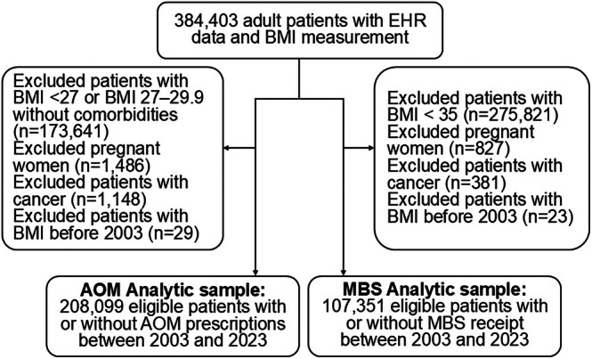
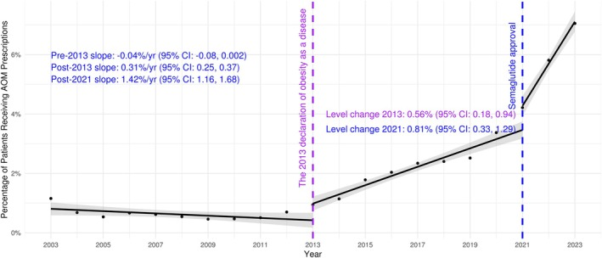
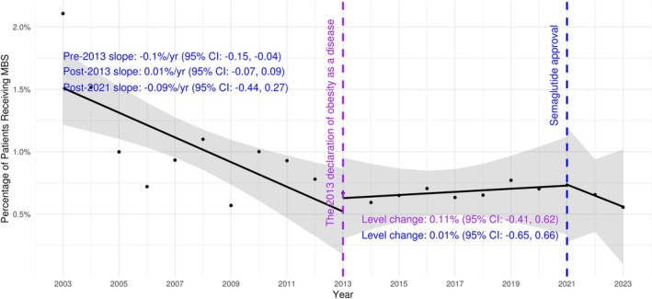
2026
Terapie farmacologiche per l’obesità (OMM)
e chirurgia metabolica e bariatrica (MBS)
2026
Adekunle OA, et al. Obesity (Silver Spring). 2026 Feb 25.
Andamento delle prescrizioni di AOM in relazione al riconoscimento dell’obesità come malattia nel 2013 e all’approvazione di semaglutide nel 2021
Identificazione dei pazienti eleggibili per l’inclusione
AOM
MBS

Slide 8
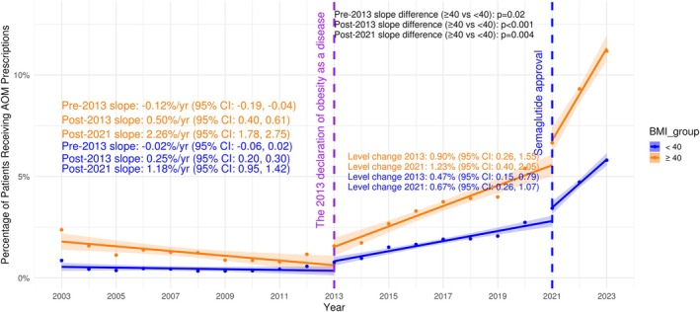
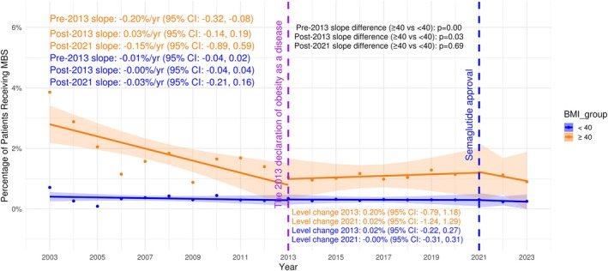
2026
Terapie farmacologiche per l’obesità (OMM)
e chirurgia metabolica e bariatrica (MBS)
2026
Adekunle OA, et al. Obesity (Silver Spring). 2026 Feb 25.
Andamento delle prescrizioni di AOM, stratificato per severità dell’obesità
(BMI ≥40 kg/m² vs <40 kg/m²)
AOM
MBS

Slide 9
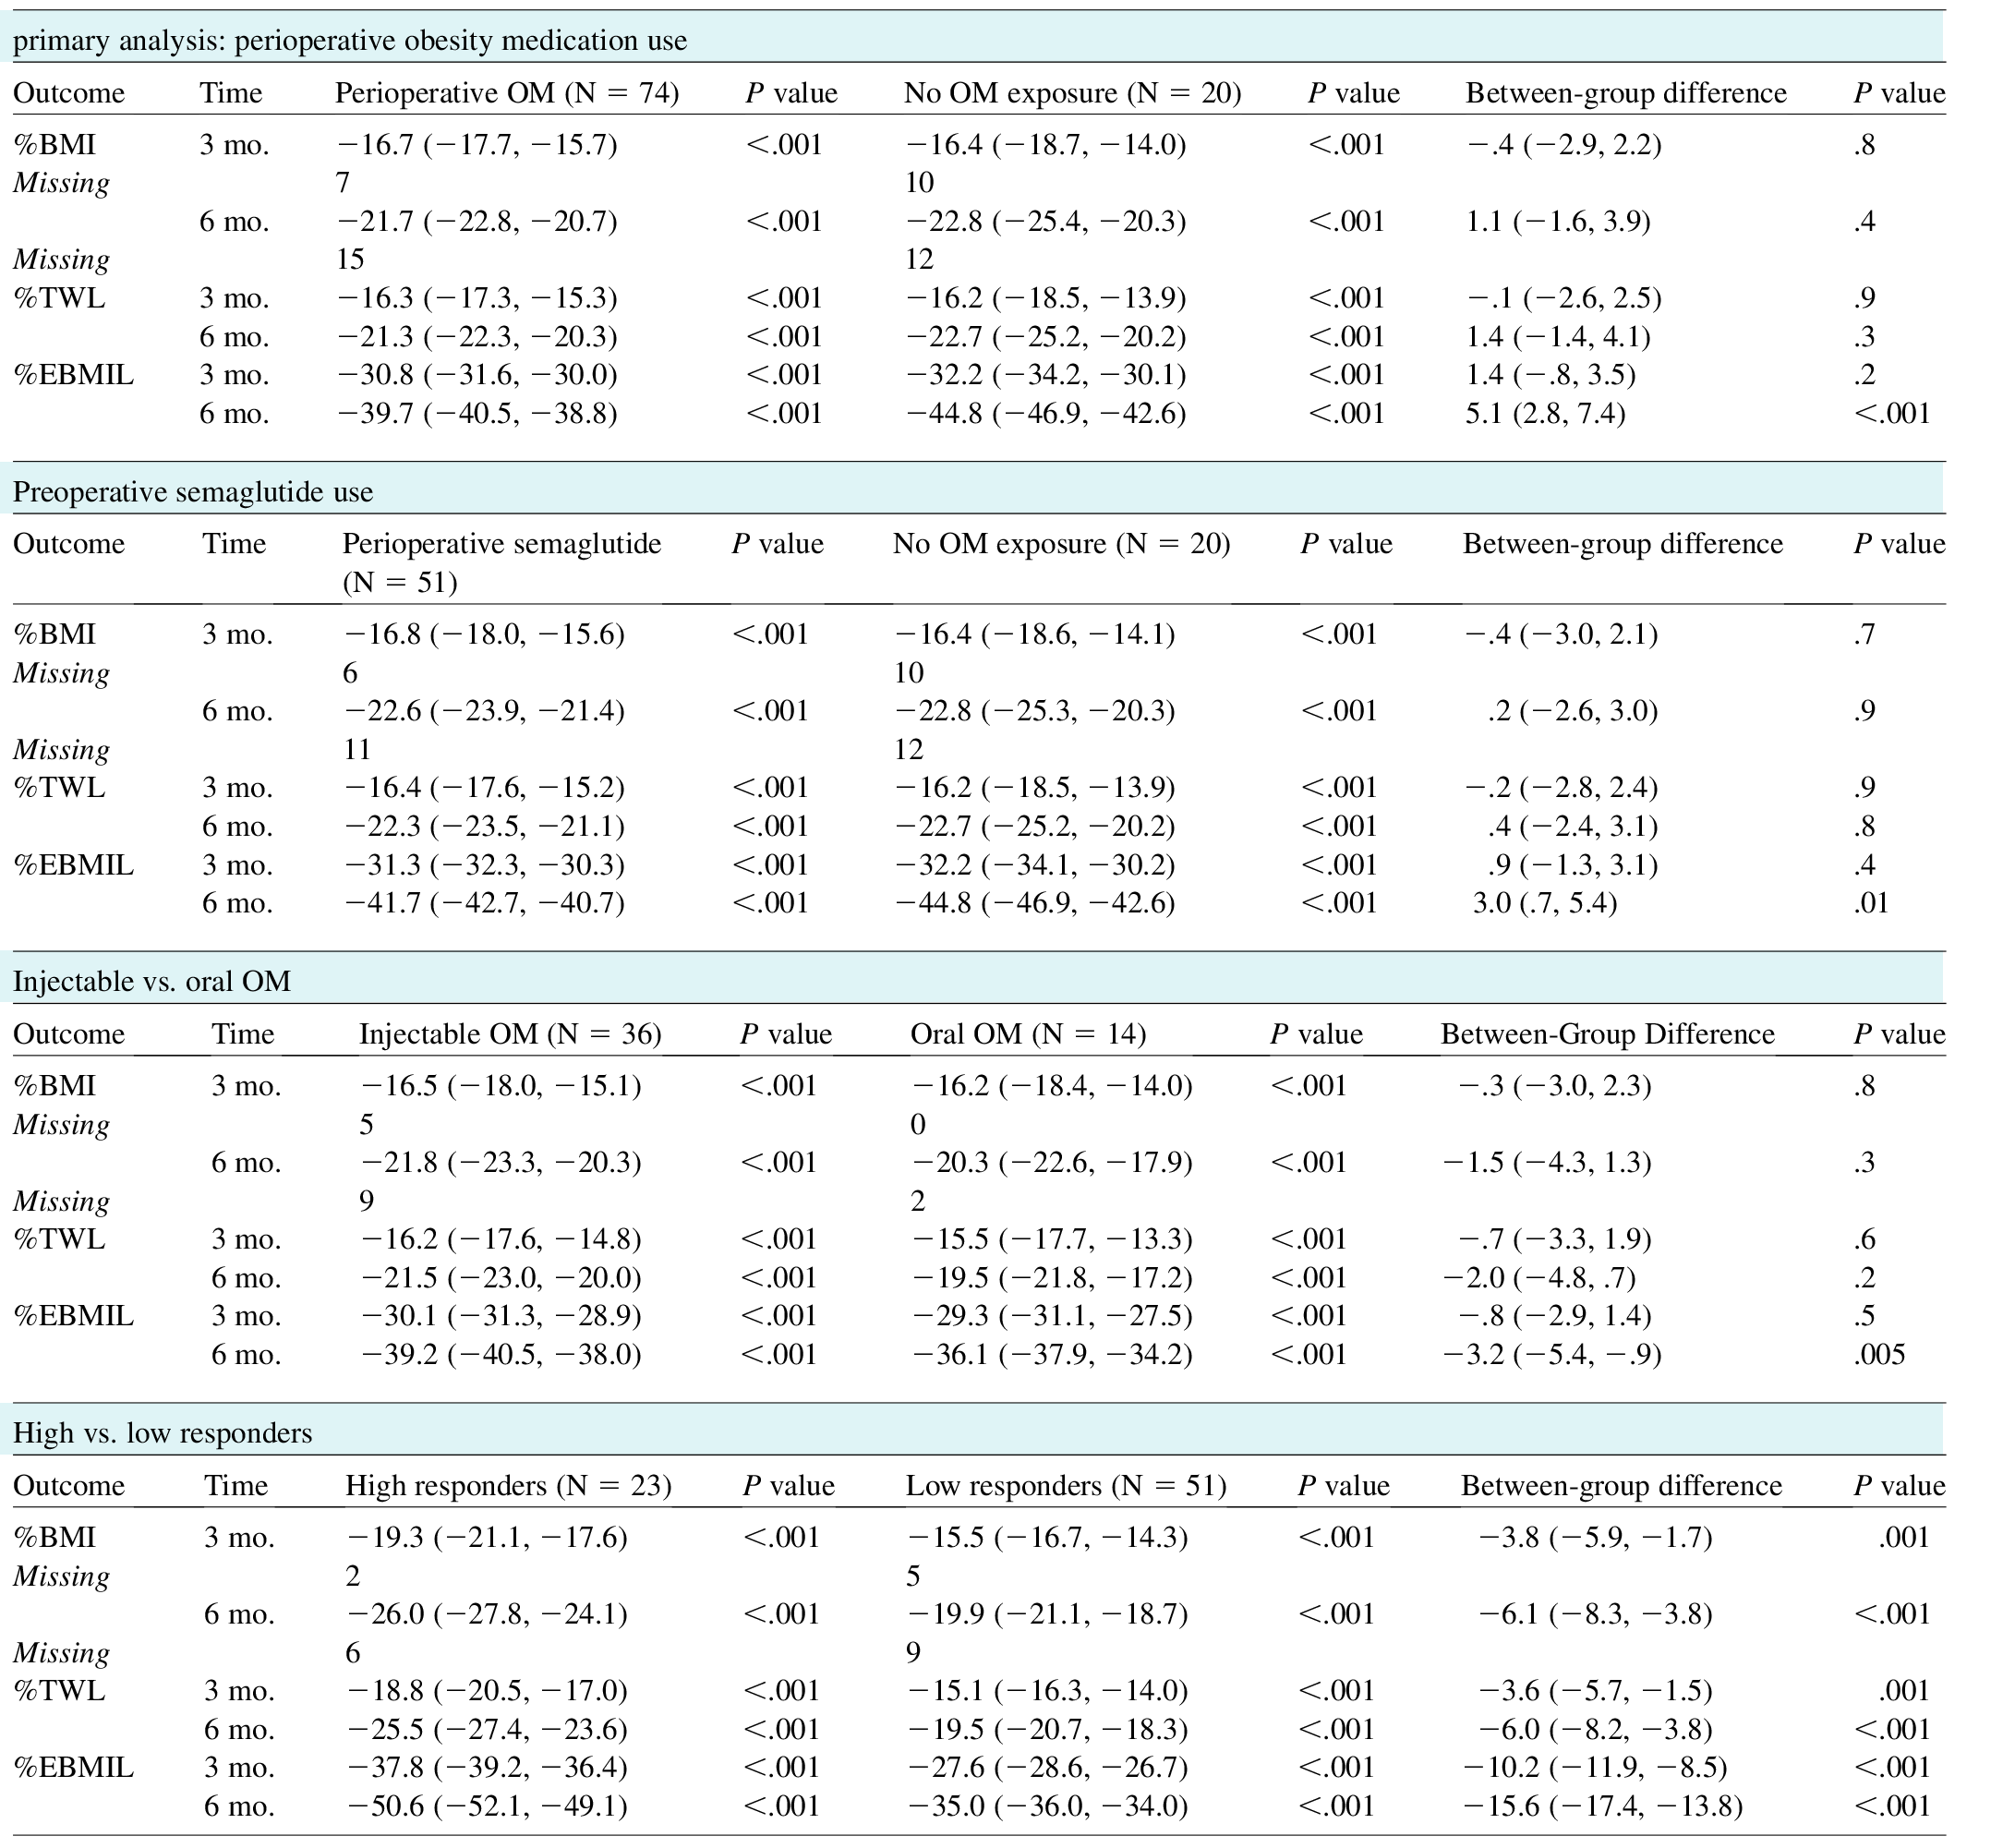
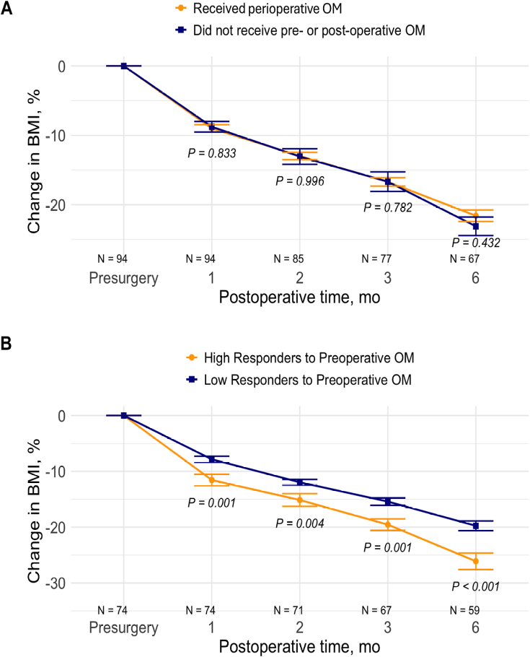
2026
La fase preoperatoria
un’opportunità per ottimizzare gli outcome chirurgici
Variazioni delle misure antropometriche dalla visita chirurgica
a 3 e 6 mesi dopo sleeve gastrectomy, valutate con modelli
di regressione lineare multivariata a effetti misti
2025
Vidmar AP, et al. Surg Obes Relat Dis. 2026 Feb;22(2):280-289.
Variazione percentuale dell‘indice di massa corporea (%BMI) a 1, 2, 3 e 6 mesi dopo
sleeve gastrectomy in pazienti pediatrici trattati tra novembre 2023 e marzo 2025.
Confronto tra giovani con esposizione perioperatoria
a farmaci anti-obesità (OM) (n=74) e giovani senza
esposizione a OM (n=20)
Confronto tra giovani trattati con OM che hanno ottenuto una riduzione del BMI ≥5% prima dell'intervento (high responder, n=51) e quelli che non l’hanno ottenuta (low responder, n=23).
Change in BMI, %
Change in BMI, %
Postoperative time, mo
Postoperative time, mo

Slide 10
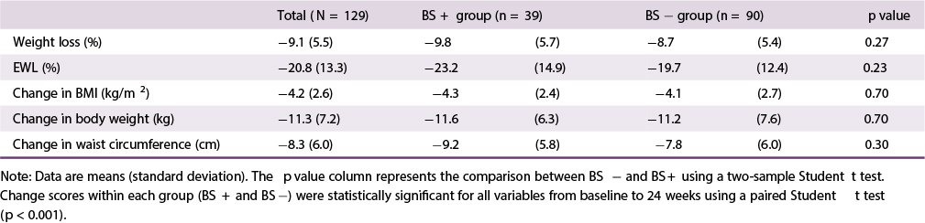
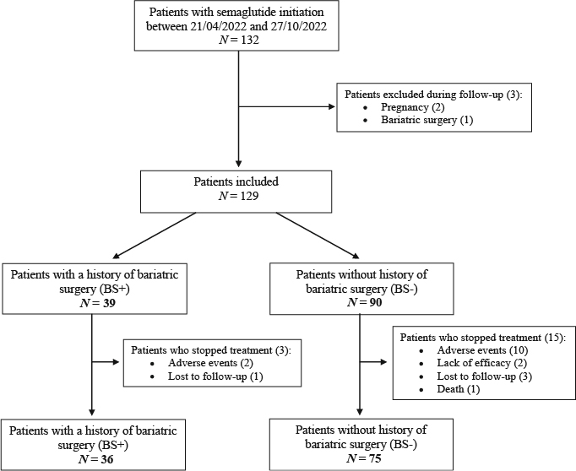
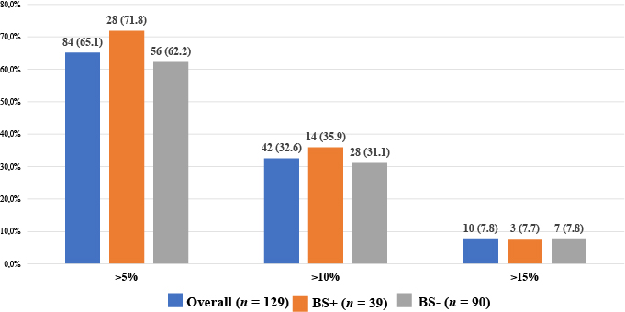
2026
OMM: un’opzione efficace lungo il continuum di cura
Evoluzione delle caratteristiche antropometriche dal basale a 24 settimane
Evolution of anthropometric characteristics from baseline to 24 weeks
2023
Bonnet JB, et al. Obesity (Silver Spring). 2024 Jan;32(1):50-58.
Flowchart
Lo studio supporta l'efficacia di semaglutide 2,4 mg/settimana nei pazienti con pregressa MBS
Soglie di calo ponderale alla settimana 24 dall'inizio del trattamento con semaglutide. Analisi intention-to-treat (%)
Dopo 24 settimane di trattamento con semaglutide, con escalation graduale della dose fino a 2,4 mg/settimana, non è emersa alcuna differenza negli esiti di calo ponderale tra pazienti con e senza pregressa MBS, con le due popolazioni comparabili all’inclusione
Il gruppo con pregressa MBS non ha mostrato un aumento degli effetti indesiderati rispetto al gruppo senza pregressa MBS

Slide 11
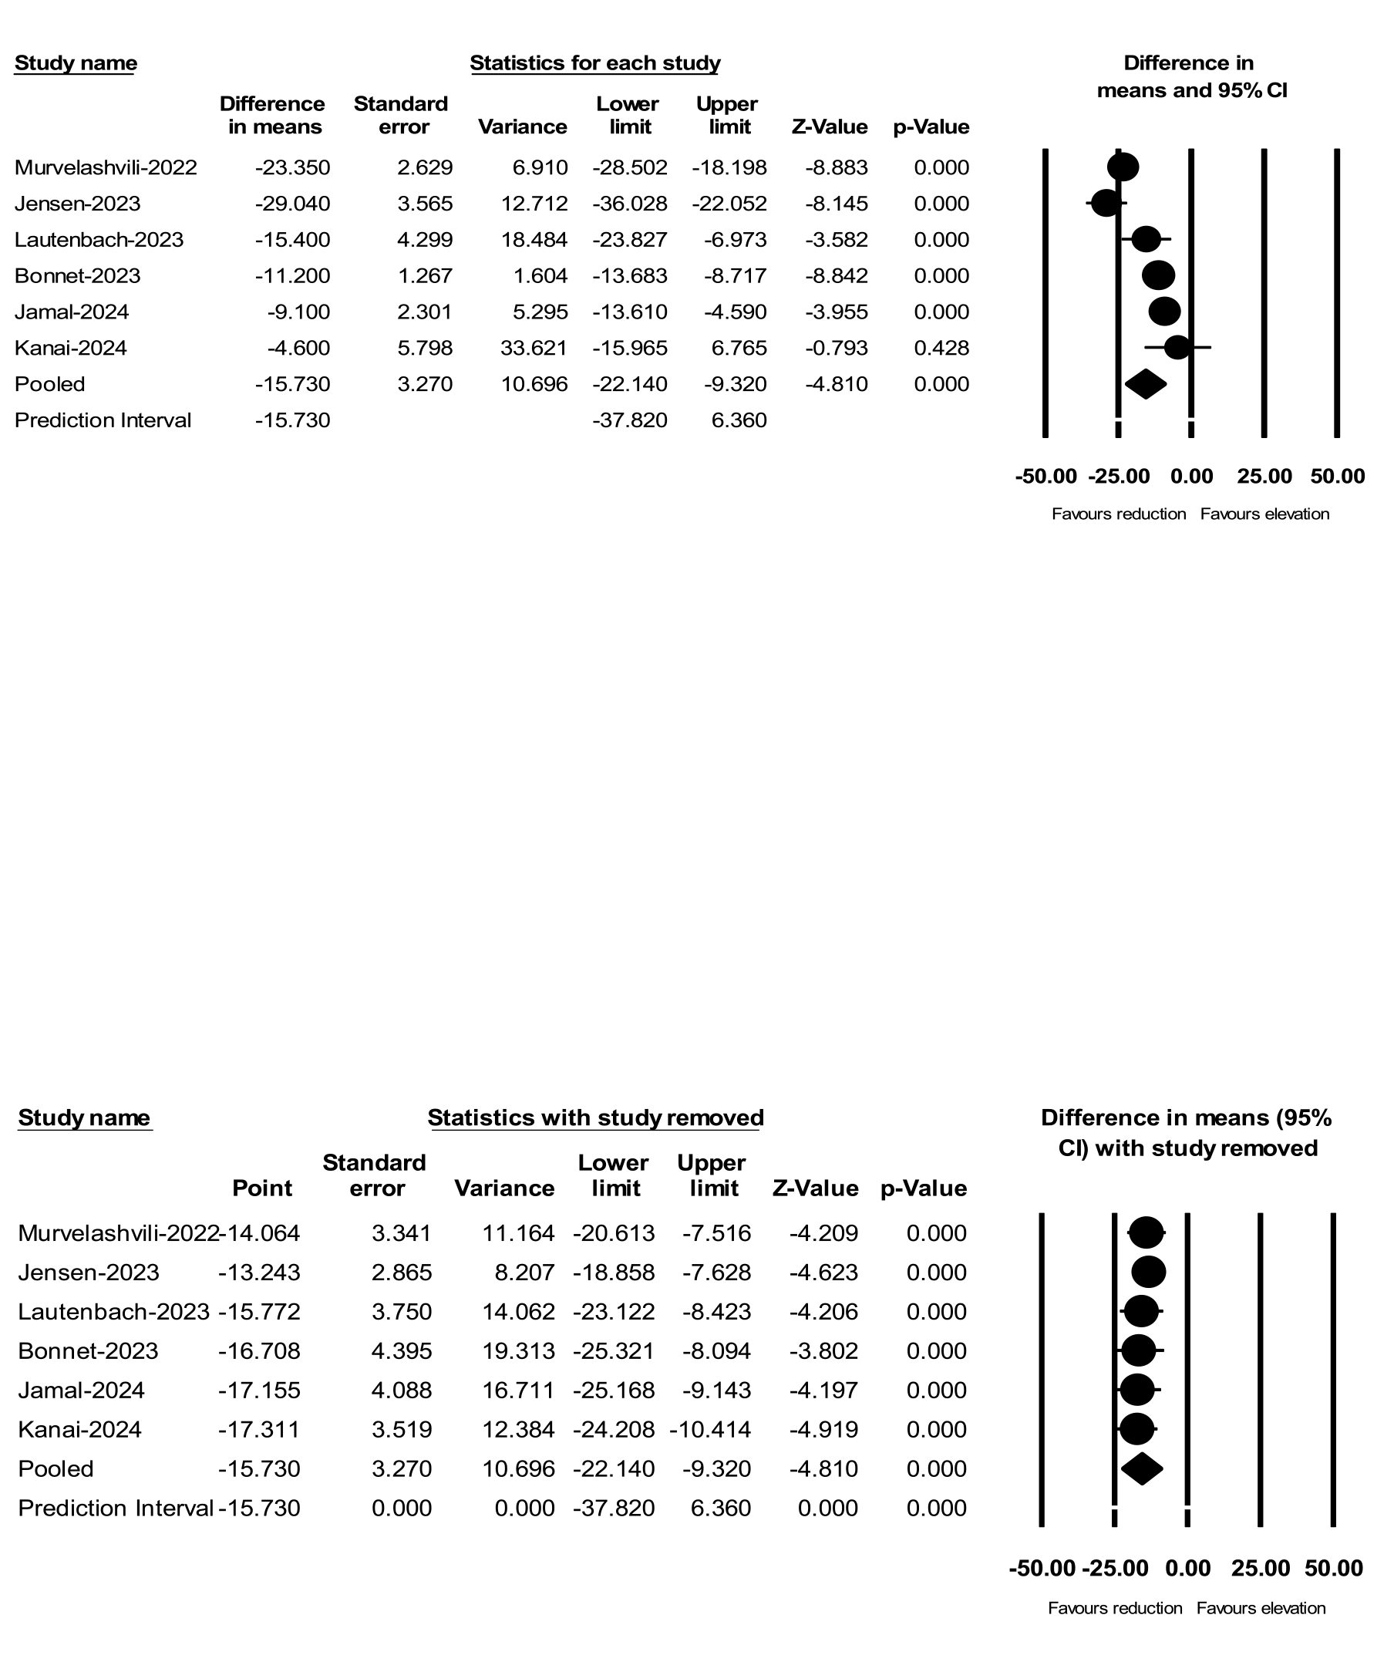
2026
La terapia farmacologica può supportare la gestione del peso anche dopo MBS
2025
Forest plot della differenza media ponderata e degli intervalli di confidenza al 95% (IC) per l’effetto della somministrazione di semaglutide dopo chirurgia metabolica e bariatrica sul
calo ponderale
Jamialahamdi T, et al. Obes Surg. 2025 Jul;35(7):2490-2497.
Complessivamente sei studi (300 partecipanti) hanno dimostrato una riduzione ponderale significativa dopo somministrazione di semaglutide successiva a chirurgia metabolica e bariatrica (WMD: −15,730; IC 95%: −22,140, −9,320; p<0,001).
L’effetto è rimasto forte nell’analisi di sensibilità.
Analisi di sensibilità leave-one-out per l’effetto della somministrazione di semaglutide dopo chirurgia metabolica e bariatrica sulla riduzione ponderale

Slide 12
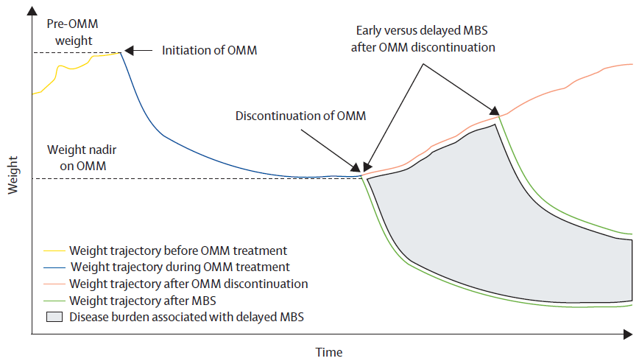
2026
OMM & MBS
strumenti complementari nella gestione cronica dell’obesità
La risposta al trattamento varia considerevolmente sia dopo MBS sia con le OMM, principalmente a causa dell’eterogeneità della malattia.
La persistenza dell’obesità e il relativo carico legato all’eccesso di adiposità possono permanere dopo il trattamento attivo a causa di:
risposta clinica iniziale subottimale
BMI basale elevato nonostante un buon esito clinico
con entrambi gli approcci
recupero ponderale durante il follow-up dopo una
buona risposta iniziale
2025
Cohen RV, et al. Lancet Diabetes Endocrinol. 2025 Jul 22:S2213-8587(25)00198-6.
Il trattamento dell’obesità dovrebbe seguire i principi della gestione delle malattie croniche, che implicano la combinazione di più approcci terapeutici potenzialmente sinergici o additivi quando gli obiettivi terapeutici non vengono raggiunti o quando la malattia progredisce, ricorrendo a opzioni cliniche o chirurgiche, senza che ciò implichi un fallimento o una gerarchia.
OMM, Obesity Management Medications; MBS, Metabolic and Bariatric Surgery; BMI, indice di massa corporea.

Slide 13
Approccio combinato
The earlier
the better
Pre-MBS:
ridurre il rischio chirurgico
potenziare gli esiti post-MBS
Integrazione precoce
Post-MBS:
massimizzare il calo ponderale
minimizzare il recupero ponderale
trattare il recupero ponderale
MBS, Metabolic and Bariatric Surgery

Slide 14
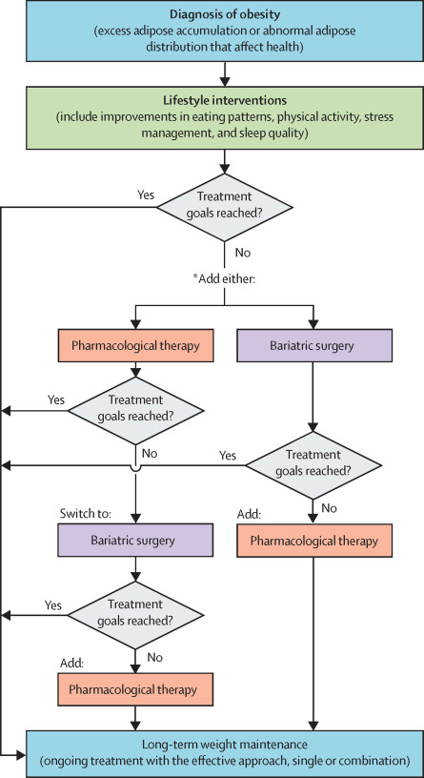
Tutte le modalità di trattamento per la gestione del peso sono necessarie e hanno un ruolo importante nell’algoritmo terapeutico del paziente con obesità
La personalizzazione del trattamento è essenziale per il successo a lungo termine e spesso implica la combinazione di
più approcci
Lingvay I, Cohen RV, et al. Obesity in adults. Lancet. 2024 Sep 7;404(10456):972-987. doi: 10.1016/S0140-6736(24)01210-8.

Slide 15
2026
Consenso scientifico verso un approccio multimodale alla gestione dell’obesità
2025
De Luca M, et al. Obes Surg. 2025 Jun;35(6):1999-2003.
The Venice Declaration:
Obesity as a Disease - A Call to Action for Diagnosis, Multimodal Treatment, and Policy Change.
La Global Call to Action dell’IFSO
L’IFSO esorta governi, sistemi sanitari e organizzazioni sanitarie internazionali a riconoscere l’obesità come priorità di salute pubblica e
ad adottare strategie di cura multimodali e centrate sul paziente, che coprano l’intero continuum dell’obesità
1
L’obesità: un’epidemia globale e una priorità di salute pubblica
2
L’obesità come malattia complessa e multifattoriale
3
Lo spettro dell’obesità
4
La sfida dell’inerzia diagnostica e dell’inerzia terapeutica
5
Strategie di trattamento multimodali e combinate
6
Affrontare l’inerzia terapeutica attraverso formazione e politiche sanitarie
7
La Global Call to Action dell’IFSO

Slide 16
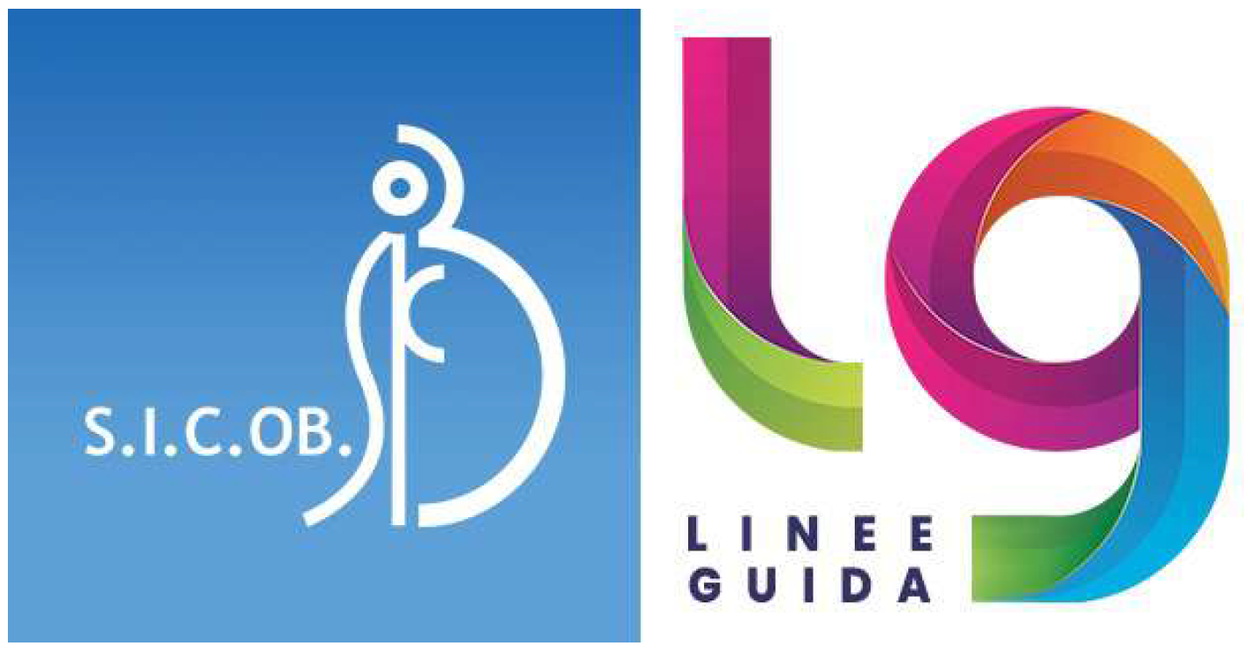
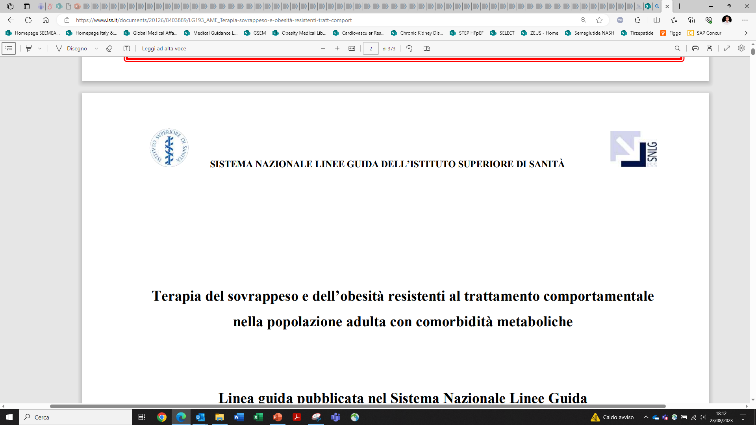
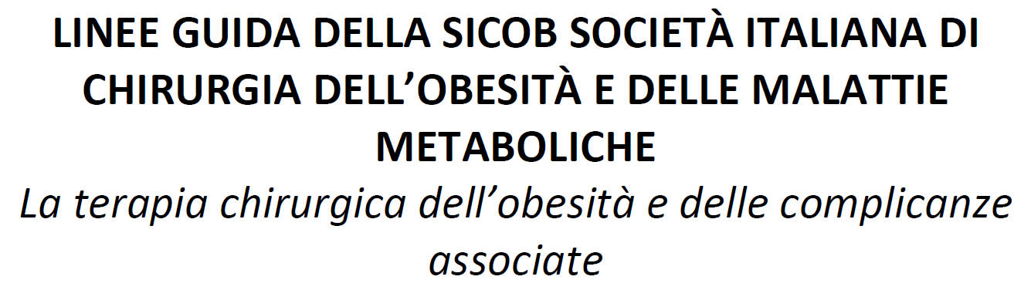
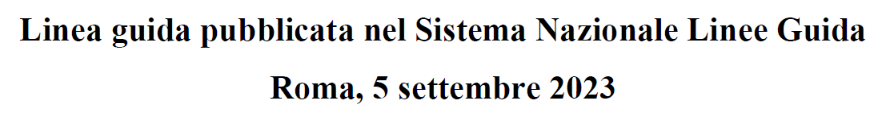
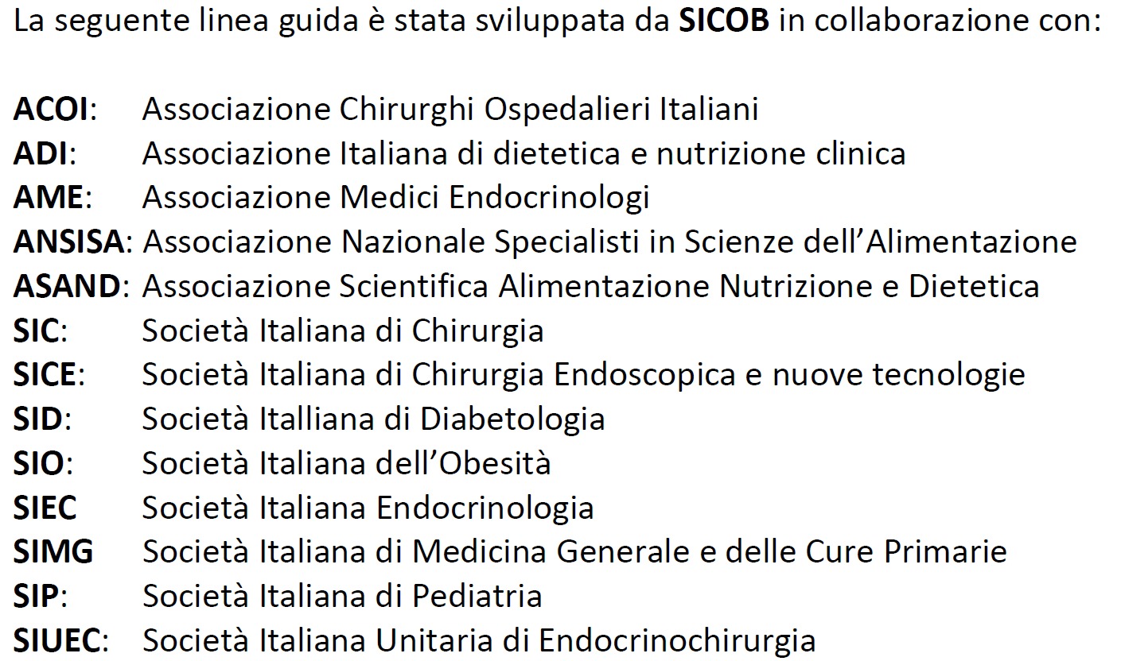
PICO N. | RACCOMANDAZIONE | FORZA RACCOMANDAZIONE |  | QUALITÀ DELLE PROVE
CHIRURGIA REVISIONALE
28 | Non si esprime alcuna preferenza tra la chirurgia revisionale e la terapia con farmaci approvati per il trattamento dell’obesità in caso di recupero ponderale dopo chirurgia metabolico-bariatrica, per il trattamento del recupero ponderale post-chirurgia metabolico-bariatrica. | Debole né a favore né contro | Debole né a favore né contro | Molto bassa
GESTIONE POST-OPERATORIA
29 | Non si esprime una preferenza tra utilizzare farmaci approvati per l’obesità e non utilizzarli nei pazienti sottoposti ad un intervento di chirurgia metabolico-bariatrica, per il mantenimento del peso perso. | Debole né a favore né contro | Debole né a favore né contro | Molto bassa

Slide 17
International consensus position statement on the role of obesity management medications in the context of metabolic bariatric surgery: expert guideline by the International Federation for the Surgery of Obesity and Metabolic Disorders (IFSO)
Ricardo V. Cohen¹,* , Luca Busetto² , Randy Levinson³, Carel W. Le Roux⁴, Paulina Salminen^{5,6} and Gerhard Prager⁷ on behalf of the experts of the International Consensus on the Role of Obesity Management Medications in the Context of Metabolic Bariatric Surgery
1. Comprensione condivisa dell’obesità come malattia, benefici dei diversi gradi di calo ponderale sulle complicanze correlate all’obesità e uso delle OMM prima della chirurgia metabolico-bariatrica
2. Uso delle OMM dopo chirurgia metabolico-bariatrica
3. Prospettive future
Cohen RV, Busetto L, et al. International Consensus on the Role of Obesity Management Medications in the Context of Metabolic Bariatric Surgery. International consensus position statement on the role of obesity management medications in the context of metabolic bariatric surgery: expert guideline by the International Federation for the Surgery of Obesity and Metabolic Disorders (IFSO). Br J Surg. 2024 Nov 27;111(12):znae283. doi: 10.1093/bjs/znae283

Slide 18
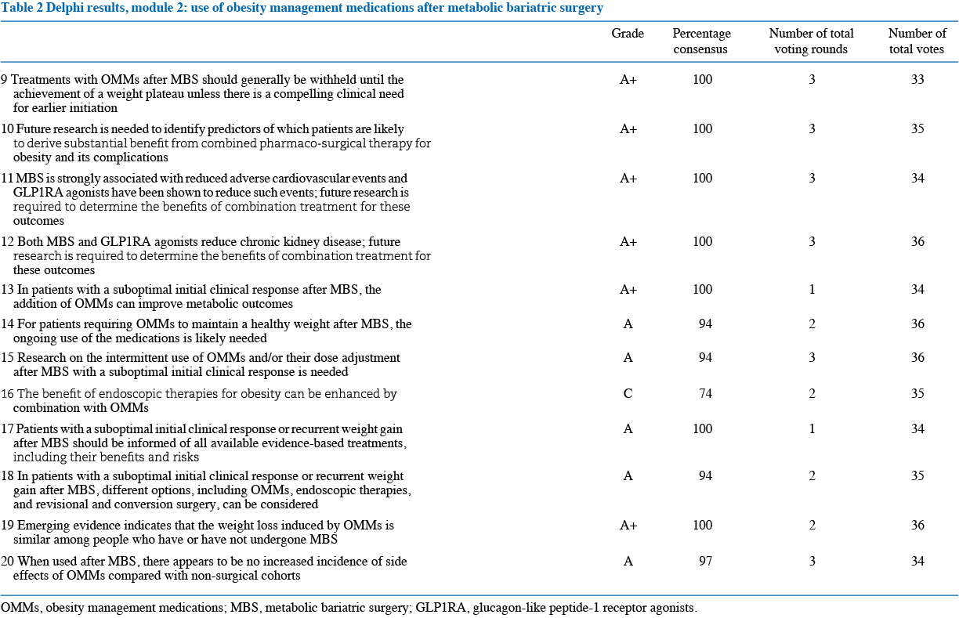
Uso delle terapie farmacologiche per l’obesità (OMM) dopo chirurgia metabolico-bariatrica
Benefici di salute
con le OMM in combinazione con la chirurgia metabolico-bariatrica… non solo calo ponderale!
Cohen RV, Busetto L, et al. International Consensus on the Role of Obesity Management Medications in the Context of Metabolic Bariatric Surgery. International consensus position statement on the role of obesity management medications in the context of metabolic bariatric surgery: expert guideline by the International Federation for the Surgery of Obesity and Metabolic Disorders (IFSO). Br J Surg. 2024 Nov 27;111(12):znae283. doi: 10.1093/bjs/znae283

Slide 19
STEP UP disegno dello studio
Studio randomizzato, in doppio cieco, multinazionale, controllato con placebo e con controllo attivo
Intervento sullo stile di vita: dieta ~500 kcal/die + 150 min/settimana di attività fisica
Off-treatment follow-up
Principali criteri di inclusione
Adulti (≥18 anni)
BMI ≥30 kg/m²
≥1 tentativo dietetico di calo ponderale non riuscito, autoriferito
Senza T2D (HbA_{1c} <6.5%)
N=1407
5:1:1 randomizzazione
7.2 mg
Semaglutide 7,2 mg s.c. una volta a settimana
1.7 mg
2.4 mg
0.25 mg
0.5 mg
1.0 mg
2.4 mg
Semaglutide 2,4 mg s.c. una volta a settimana
Off-treatment follow-up
0.25 mg
0.5 mg
1.0 mg
1.7 mg
Placebo s.c. a dose corrispondente, una volta a settimana
Off-treatment follow-up
BMI medio
39.9 (7.1) kg/m²
Escalation della dose†
Periodo di mantenimento
Periodo off-treatment
Settimana 0
Randomizzazione
Settimana 20
Settimana 72
Settimana 81
Endpoint dello studio
Co-primari *: alla settimana 72, variazione del peso corporeo (%) e proporzione di partecipanti che raggiungono un calo ponderale ≥5%
Secondari: alla settimana 72, proporzione di partecipanti che raggiungono un calo ponderale ≥10%, ≥15%, ≥20% e ≥25%*, variazione della circonferenza vita (cm)*, variazione del peso corporeo (%)†, proporzione di partecipanti che raggiungono un calo ponderale ≥20% e ≥25%†
Sicurezza: valutata mediante monitoraggio degli eventi avversi (AE)‡
Semaglutide s.c. 7,2 mg rispetto a placebo. †Semaglutide s.c. 7,2 mg rispetto a 2,4 mg.
‡Gli eventi avversi (AE) non sono stati revisionati da un comitato di valutazione indipendente. BMI, indice di massa corporea (body mass index). HbA1c, emoglobina glicata. s.c., sottocutaneo. T2D, diabete di tipo 2.
Wharton S, Freitas P, et al. STEP UP trial group. Once-weekly semaglutide 7·2 mg in adults with obesity (STEP UP): a randomised, controlled, phase 3b trial. Lancet Diabetes Endocrinol. 2025 Nov;13(11):949-963. doi: 10.1016/S2213-8587(25)00226-8

Slide 20
STEP UP
Semaglutide 7,2 mg ha mostrato una perdita di peso media del 21%
Calo ponderale
medio del ~21%
(pazienti adulti)
0
–2.4%
–5
Calo ponderale
già a partire
da 4 settimane
ETD (95% CI):
–18.2% (–19.9, –16.6);
p<0.0001
–10
Mean body weight change from baseline (%)
–15
–17.5%
ETD (95% CI):
–3.2% (–4.8, –1.6);
p<0.0001
–20
~21%
–25
0
4
8
12
16
20
24
32
40
48
56
64
72
72*
Time since randomisation (weeks)
Placebo
Semaglutide 2.4 mg
Semaglutide 7.2 mg
I dati si riferiscono al set di analisi completo e i dati osservati provengono dal periodo di osservazione durante il trattamento. I confronti tra trattamenti sono stati stimati utilizzando l'estimand del prodotto del trial. Le barre di errore rappresentano gli intervalli di confidenza (IC) al 95%. *Variazione media stimata alla settimana 72. CI (IC), intervallo di confidenza; ETD, differenza stimata del trattamento. Figura adattata da Wharton S, Freitas P, et al. STEP UP trial group. Once-weekly semaglutide 7·2 mg in adults with obesity (STEP UP): a randomised, controlled, phase 3b trial. Lancet Diabetes Endocrinol. 2025 Nov;13(11):949-963. doi: 10.1016/S2213-8587(25)00226-8

Slide 21
Variazione della circonferenza vita
STEP UP
Circonferenza vita media al basale: 118,7 cm
0
–2
–4
–6
–5.9 cm
–8
ETD (95% CI):
–11.7 cm (–13.0, –10.4);
p<0.0001
–10
–12
–14
–14.6 cm
–16
ETD (95% CI):
–2.9 cm (–4.6, –1.3);
p<0.0001
–17.5 cm
–18
–20
0
4
8
12
16
20
24
32
40
48
56
64
72
72*
Time since randomisation (weeks)
Placebo
Semaglutide 2.4 mg
Semaglutide 7.2 mg
I dati dell'estimand di politica di trattamento provengono dal periodo di osservazione durante lo studio e riguardano il set di analisi completo. *Variazione media stimata alla settimana 72.
CI (IC), intervallo di confidenza; ETD, differenza stimata del trattamento. Wharton S, Freitas P, et al. STEP UP trial group. Once-weekly semaglutide 7·2 mg in adults with obesity (STEP UP): a randomised, controlled, phase 3b trial. Lancet Diabetes Endocrinol. 2025 Nov;13(11):949-963. doi: 10.1016/S2213-8587(25)00226-8

Slide 22
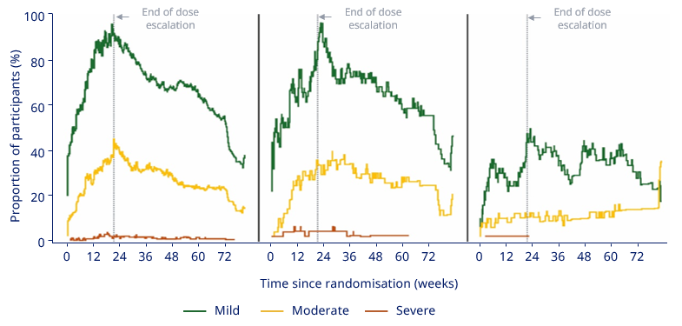
Semaglutide 7,2 mg è risultata
ben tollerata
Eventi avversi principalmente gastrointestinali
di entità moderata e transitoria
Semaglutide 7.2 mg
Semaglutide 2.4 mg
Placebo
Wharton S, Freitas P, et al. STEP UP trial group. Once-weekly semaglutide 7·2 mg in adults with obesity (STEP UP): a randomised, controlled, phase 3b trial. Lancet Diabetes Endocrinol. 2025 Nov;13(11):949-963. doi: 10.1016/S2213-8587(25)00226-8

Slide 23



L’innovazione prende forma
Semaglutide 7,2 mg SDD
(penna preriempita monodose)
MASSIMA INTENSITÀ DI TRATTAMENTO & INNOVAZIONE
2 STEP di somministrazione: rimuovere il tappo e iniettare
Conferma visiva della somministrazione della dose
1 dose per penna
4 penne per confezione¹
PRIMA DELL’USO
DOPO L’USO
Cappuccio
Rimuoverlo appena prima dell'iniezione
Finestra di ispezione
Verificare che il medicinale sia limpido e incolore. La presenza di bolle d'aria è normale e non influisce sulla dose.
Finestra di ispezione
Verificare che la barra gialla si sia arrestata, a conferma della somministrazione dell'intera dose
Copri-ago
L’ago è nascosto all'interno
Copri-ago
Si blocca dopo l’uso
RCP semaglutide sc. 7,2mg.
Semaglutide 7,2 mg s.c.: prodotto autorizzato in UE ma non ancora disponibile/rimborsato in Italia

Slide 24
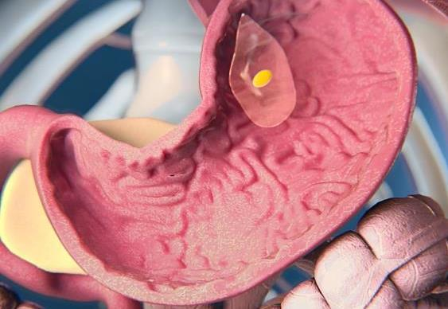
Semaglutide compresse 25 mg
Un analogo umano del GLP-1 co-formulato con SNAC, che potenzia l’assorbimento
<<<<<<<<<<
<<
Potenziatore dell’assorbimento (SNAC)
La sostituzione aminoacidica protegge
dalla degradazione da parte della DPP-4
His
Aib
Glu
Gly
Thr
Phe
Thr
Ser
Asp
+
Val
COOH
Spacer
Ser
Struttura della semaglutide ^{1,2}
Lys
Ala
Ala
Gln
Gly
Glu
Leu
Tyr
Ser
Glu
Lo spacer,
la catena di-acido grasso C-18 e la sostituzione aminoacidica conferiscono un forte legame all'albumina
Phe
Ile
Ala
Trp
Leu
Val
Arg
Gly
Arg
Gly
La sostituzione aminoacidica
impedisce il legame del di-acido grasso C-18 in sede errata
Il SNAC aumenta la biodisponibilità della semaglutide orale³
Semaglutide per via sottocutanea da 7,2 mg e semaglutide orale da 25 mg sono prodotti autorizzati in UE ma non ancora disponibili/rimborsati in Italia.
DPP-4, dipeptidil peptidasi-4; GLP-1, peptide-1 simile al glucagone; SNAC, sodio N-(8-[2-idrossibenzoil] ammino) caprilato. Immagini sviluppate da Novo Nordisk.
Knudsen LB, Lau J. The Discovery and Development of Liraglutide and Semaglutide. Front Endocrinol (Lausanne). 2019 Apr 12;10:155. doi: 10.3389/fendo.2019.00155
Buckley ST, Bækdal TA, et al. Transcellular stomach absorption of a derivatized glucagon-like peptide-1 receptor agonist. Sci Transl Med. 2018 Nov 14;10(467):eaar7047. doi: 10.1126/scitranslmed.aar7047.

Slide 25
Semaglutide compresse 25 mg
Semplicità nella titolazione e nell’utilizzo
Una terapia che si integra facilmente nella vita di tutti i pazienti
Può essere utilizzata anche in presenza di terapie concomitanti
ESCALATION DI DOSE:
4 semplici step per la massima efficacia
25 mg
dose terapeutica
9 mg
4 mg
1,5 mg
Settimane 0-4
Settimane 4-8
Settimane 8-12
Dalla settimana 12
RCP semaglutide compresse. Dose utilizzata nel programma di fase 2 e fase 3a (PIONEER).
Buckley ST, Bækdal TA, et al. Transcellular stomach absorption of a derivatized glucagon-like peptide-1 receptor agonist. Sci Transl Med. 2018 Nov 14;10(467):eaar7047. doi: 10.1126/scitranslmed.aar7047.
Bækdal TA, Borregaard J, et al. Effect of Oral Semaglutide on the Pharmacokinetics of Lisinopril, Warfarin, Digoxin, and Metformin in Healthy Subjects. Clin Pharmacokinet. 2019 Sep;58(9):1193-1203. doi: 10.1007/s40262-019-00756-2.

Slide 26
Semaglutide compresse 25 mg
Disegno dello studio
OASIS 4: studio di fase 3 su semaglutide compresse 25 mg
OASIS 4: soggetti con sovrappeso o obesità senza T2D²
Randomizzazione
(2:1)
Intervento sullo stile di vita
7.0
14.0
OD semaglutide 25 mg (n=205)
N=307
3.0
7.0
14.0
OD placebo (n=102)
3.0
Settimana 0
12
64
Escalation di dose
Mantenimento del trattamento
Principali caratteristiche al basale:
Donne
Età media
Peso corporeo medio
78,8%
48 anni
105,9 kg
Semaglutide per via sottocutanea da 7,2 mg e semaglutide orale da 25 mg sono prodotti autorizzati in UE ma non ancora disponibili/rimborsati in Italia Entrambi gli studi includevano un periodo di follow-up di 7 settimane per OASIS 4 e di 9 settimane per STEP UP. BMI, indice di massa corporea (body mass index); OD, una volta al giorno (once-daily); OW, una volta alla settimana (once-weekly); s.c., sottocutaneo.
Wharton S, Freitas P, et al. STEP UP trial group. Once-weekly semaglutide 7·2 mg in adults with obesity (STEP UP): a randomised, controlled, phase 3b trial. Lancet Diabetes Endocrinol. 2025 Nov;13(11):949-963. doi: 10.1016/S2213-8587(25)00226-8.
Wharton S, Lingvay I, et al. OASIS 4 Study Group. Oral Semaglutide at a Dose of 25 mg in Adults with Overweight or Obesity. N Engl J Med. 2025 Sep 18;393(11):1077-1087. doi: 10.1056/NEJMoa2500969. RCP semaglutide compresse

Slide 27
Semaglutide compresse 25 mg
una perdita di peso significativamente maggiore rispetto al placebo₁
Trial product estimand
Peso corporeo medio al basale: 105,9 kg
ETD
[IC 95%]
^{-17%}
RIDUZIONE MEDIA DEL PESO¹
0
–2.7%
–2
–4
–6
–13.9%
[–16,5;–11,2]
p<0,001
–8
-22%
RIDUZIONE MEDIA DEL PESO IN 1 SU 3 PAZIENTI²
Variazione vs basale
–10
–12
–14
–17%
–16
–18
0
4
8
12
16
24
32
40
48
56
64
64†
Variazione media percentuale stimata del peso corporeo rispetto al valore di base per i partecipanti nell'intero set di analisi per la stima dell'efficacia.
IMC, indice di massa corporea; IC, intervallo di confidenza; ETD, differenza stimata del trattamento.
1. Wharton S et al. N Engl J Med 2025; 393:1077-1087, 2. Garvey, W. et al . Obes Facts 2026; 19(supplemento 1):1–661 DOI:10.1159/000551826

Slide 28
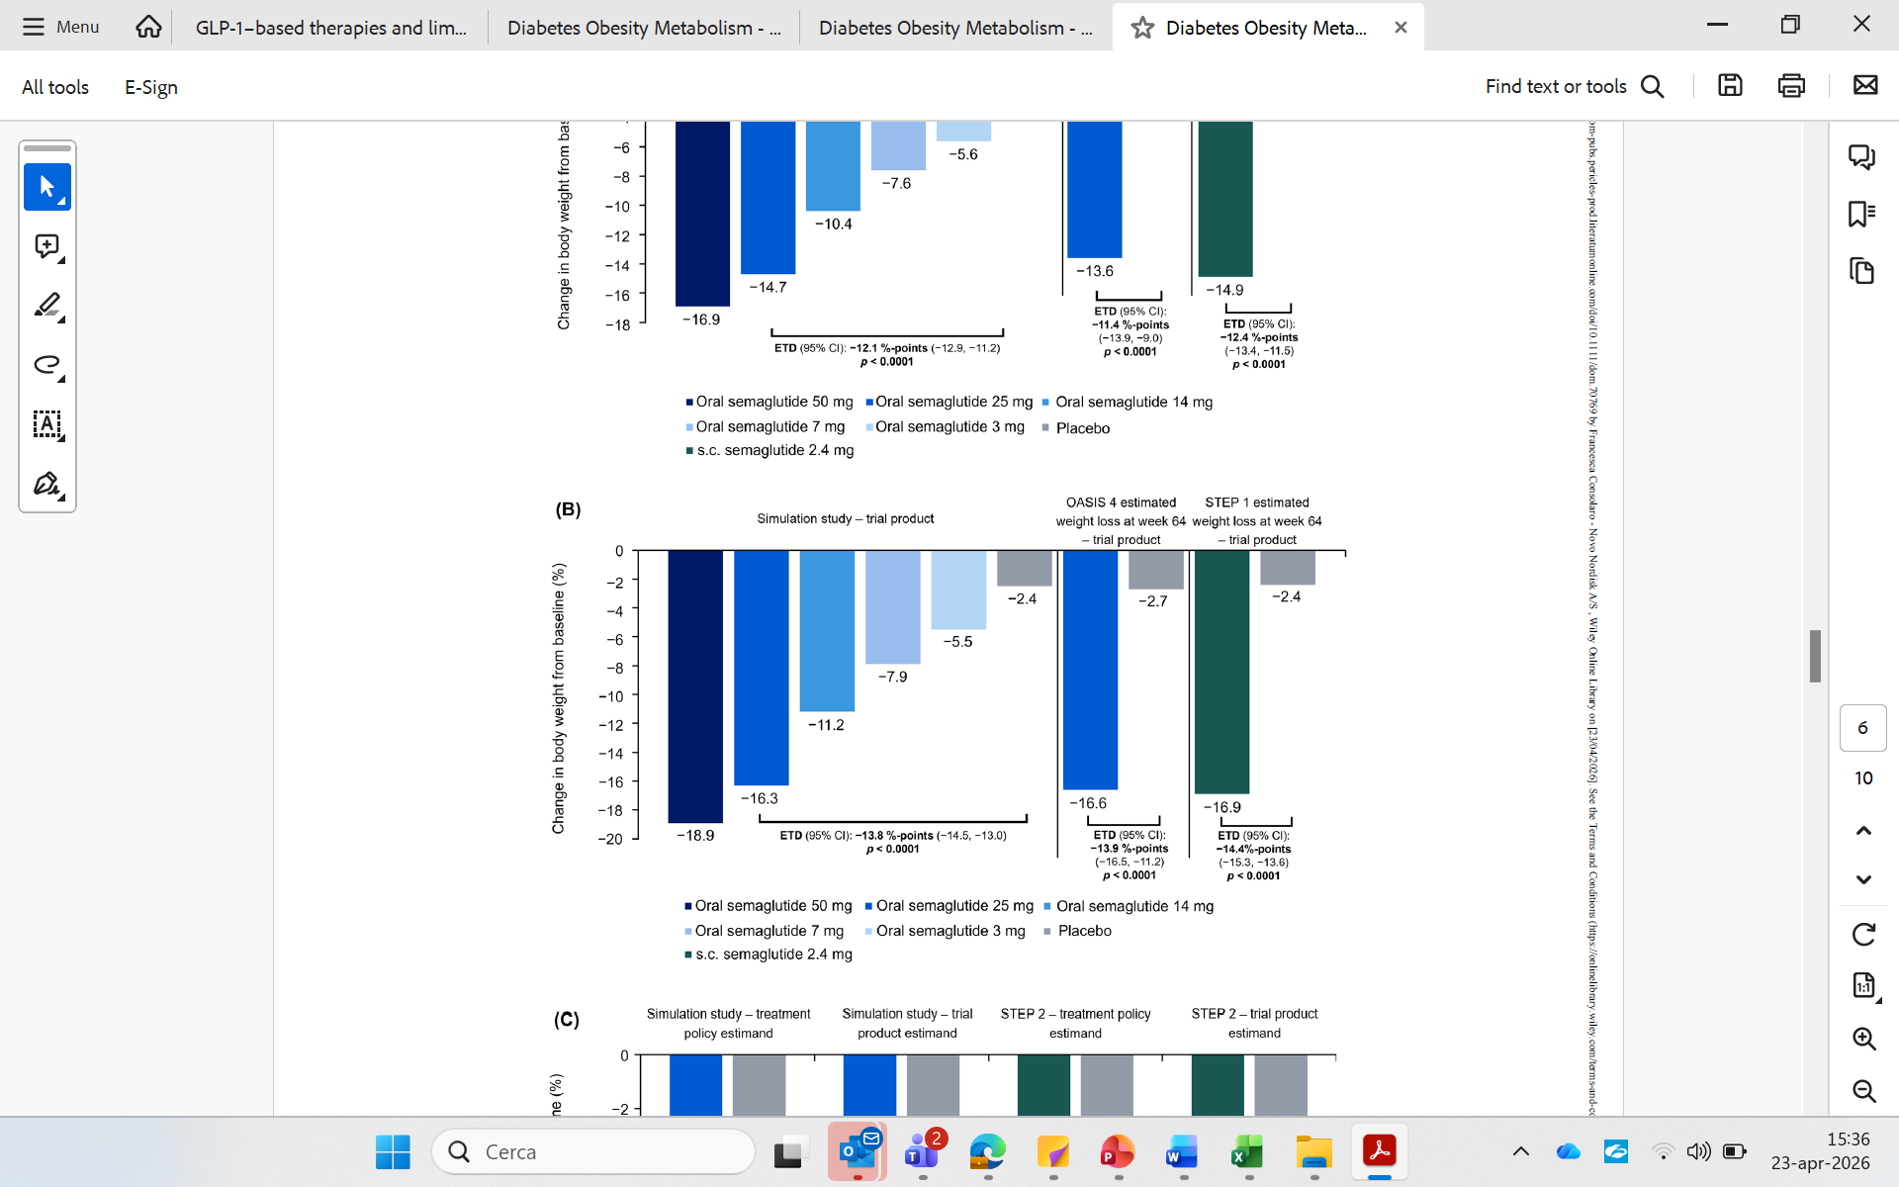
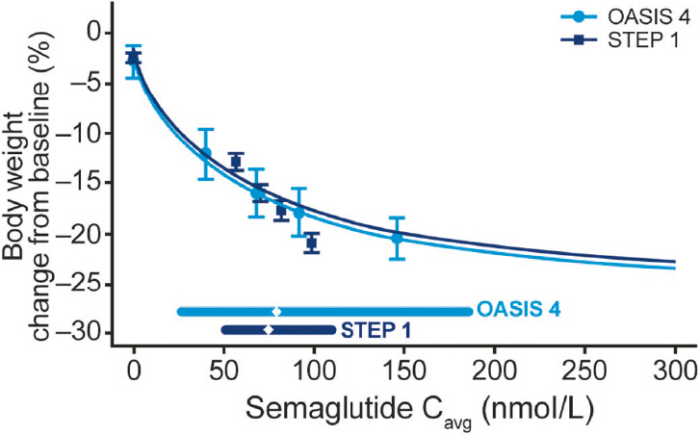
Semaglutide compresse 25 mg
Efficacia sul peso paragonabile a semaglutide 2,4 mg
Il profilo di tollerabilità di semaglutide compresse 25 mg
in linea con semaglutide 2,4 mg
Overgaard RV, Birkhan O, et al. Efficacy, Safety and PK of Once-Daily Oral Semaglutide 25 mg for Obesity With and Without Type 2 Diabetes in Comparison With Subcutaneous Semaglutide 2.4 mg: A Model-Informed Drug Development Approach. Diabetes Obes Metab. 2026 Jul;28(7):5982-5991. doi: 10.1111/dom.70769.

Slide 29
MODERATORE
MAURIZIO DE LUCA
Presidente della Società Italiana di Chirurgia dell’Obesità
e delle Malattie Metaboliche (SICOB), Membro del Comitato Scientifico IFSO e Co-Presidente del Comitato Scientifico
del Capitolo Europeo IFSO. Direttore dell’Unità Operativa Complessa di Chirurgia Generale, Ospedale di Rovigo
ANTONIO BRAUN
Responsabile dell'Unità Operativa di Chirurgia Generale
e Bariatrica presso l'Hospital Santa Maria di Bari
EXPERT DISCUSSION
DISCLOSURE: Novo Nordisk, Lilly
Hot topic, esperienze e prospettive cliniche
CARLA DI STEFANO
Chirurgo Bariatrico presso il reparto di Chirurgia Generale dell’Arnas Garibaldi di Catania
DISCLOSURE: Novo Nordisk, Lilly

Slide 30
EXPERT DISCUSSION
INVIA LE TUE DOMANDE
AI RELATORI
INQUADRA IL QR-CODE

Slide 31

EXPERT DISCUSSION
OUTCOME SUL CALO PONDERALE
EXPERT DISCUSSION
Composizione corporea con semaglutide iniettivo
LO STUDIO
STEP UP & SEMALEAN
CARLA DI STEFANO

Slide 32
CARLA DI STEFANO
DISCLOSURE
Novo Nordisk, Lilly

Slide 33


OBIETTIVO
cambiare prospettiva…
Dall’effetto wow
…al risultato clinico
Notes:
Obiettivo : spostare l ‘attenzione da wow effect a clinical effect

Slide 34
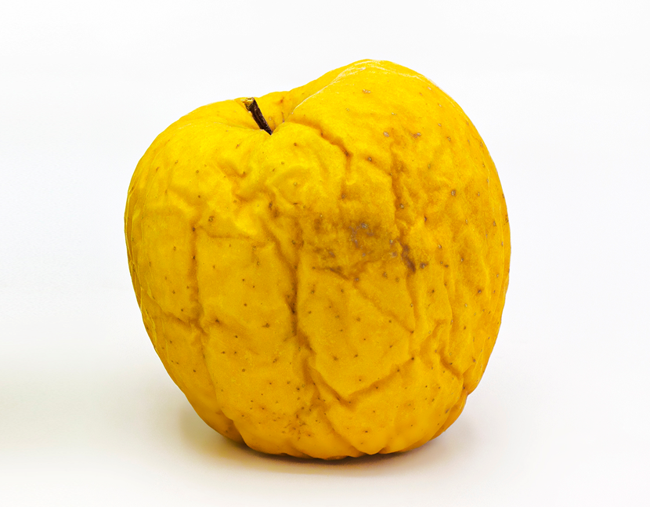

QUALITÀ
Perdita di peso vs dimagrimento di qualità
Non è la bilancia a determinare la qualità della perdita di peso,
ma la composizione corporea. / La qualità della perdita di peso non si misura dai chili sulla bilancia, ma dalla composizione corporea.
DIMAGRIMENTO DI QUALITÀ
PERDITA DI PESO
Notes:
Qualità: Perdere peso vs Dimagrire
La qualità del dimagrimento non si misura in chili sulla bilancia, ma nella composizione corporea.
Perdere peso: Riduzione generica della massa corporea (include acqua e muscoli).
Spesso causata da diete drastiche che svuotano le riserve di glicogeno.
Dimagrire (Qualità): Riduzione selettiva della massa grassa preservando la massa magra (muscoli)

Slide 35
PERDITA DI PESO DI QUALITÀ
PERDITA DI PESO
QUALITÀ
Perdita di peso vs dimagrimento di qualità
Una riduzione generale della massa corporea
(compresi acqua e muscoli).
Spesso dovuta a diete drastiche, che determinano un esaurimento delle riserve di glicogeno.
Notes:
Qualità: Perdere peso vs Dimagrire
La qualità del dimagrimento non si misura in chili sulla bilancia, ma nella composizione corporea.
Perdere peso: Riduzione generica della massa corporea (include acqua e muscoli).
Spesso causata da diete drastiche che svuotano le riserve di glicogeno.
Dimagrire (Qualità): Riduzione selettiva della massa grassa preservando la massa magra (muscoli)

Slide 36
PERDITA DI PESO DI QUALITÀ
PERDITA DI PESO
QUALITÀ
Perdita di peso vs dimagrimento di qualità
Riduzione selettiva della massa grassa,
con preservazione della massa magra (muscolare).
Notes:
Qualità: Perdere peso vs Dimagrire
La qualità del dimagrimento non si misura in chili sulla bilancia, ma nella composizione corporea.
Perdere peso: Riduzione generica della massa corporea (include acqua e muscoli).
Spesso causata da diete drastiche che svuotano le riserve di glicogeno.
Dimagrire (Qualità): Riduzione selettiva della massa grassa preservando la massa magra (muscoli)

Slide 37

Monitoraggio avanzato della composizione corporea
Il successo non si misura sulla bilancia
È imprescindibile l'utilizzo di BIA (Bioimpedenziometria) o DEXA per monitorare la Massa Magra (FFM).
La FFM diminuisce drasticamente, la strategia deve essere rivista, rallentando la perdita di peso totale per proteggere il muscolo.
Notes:
Monitoraggio Avanzato della Composizione Corporea: Il successo non si misura sulla bilancia. È imprescindibile l'utilizzo di BIA (Bioimpedenziometria) o DEXA per monitorare la Massa Magra (FFM). Se la FFM diminuisce drasticamente, la strategia deve essere rivista, rallentando la perdita di peso totale per proteggere il muscolo.

Slide 38
Perdita di peso di qualità con semaglutide
L’84% della perdita di peso con semaglutide era costituito da tessuto adiposo
Analisi prespecificata dello studio STEP UP
(sottopopolazione sottoposta a RM; n=55)
Grasso muscolare (%)
84.4%
perdita di massa grassa
6%
4%
p=0.001
Volume del tessuto adiposo viscerale (%)
15.6%
perdita di massa magra
31%
6%
p=0.040
Dosi di semaglutide aggregate
Analisi basata sul periodo in studio, utilizzando il treatment policy estimand. La composizione corporea è stata valutata mediante RM al basale e a 72 settimane.
RM, risonanza magnetica; s.c., sottocutanea.
Hjelmesæth J et al. Presented at the European Association for the Study of Diabetes (EASD) 61st Annual Meeting, 15–19 September 2025; Vienna, Austria.
Dosi di semaglutide aggregate
Placebo
Notes:
MRI data is better than DXA as we can determine what exact tissue was lost.
Muscle volume includes fat, but we need to account for that fat loss as fat and not muscle.
Here is the MRI data from STEP UP

Slide 39
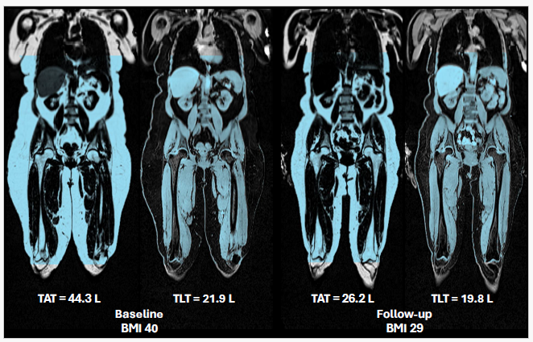
Perdita di peso di qualità con semaglutide
BASELINE
FOLLOW-UP
In questo esempio di RM longitudinale di un partecipante, la segmentazione è evidenziata in blu e sovrapposta alle immagini del grasso e dell’acqua.¹-³
Poiché la RM non era una scansione dell’intero corpo, qualsiasi variazione dei rapporti normalizzata rispetto al peso corporeo totale risulta imprecisa e rappresenta un limite dello studio.
BMI, indice di massa corporea; TAT, tessuto adiposo totale; TLT, tessuto magro totale.
1. Borga M et al. NMR Biomed 2015;28:1747–1753; 2. Karlsson A et al. J Magn Reson Imaging 2015;41:1558–1569; 3. West J et al. PLoS One 2018;13:e0192495.

Slide 40
Real-world study to investigate the impact of weight loss on lean soft tissue mass, muscle function, and metabolic adaptations in patients with obesity treated with semaglutide
SEMALEAN: real-world study (N=115)
This content is intended solely for scientific exchange among healthcare professionals and is not intended to promote or recommend any unapproved use of the product.
Prospective, longitudinal study conducted
at the Nutrition Department of Rouen University Hospital, Normandy, France
Study limitations:
Small sample sizes and exclusion of patients who discontinued treatment may limit generalizability
Follow-up limited to 12 months, preventing assessment of long-term outcomes
Absence of a control group; causal inferences should be interpreted with caution
Treatment: OW s.c. semaglutide 2.4 mg for 12 months
In people with obesity (BMI ≥40 kg/m² with ≥1 ORC and documented failure of lifestyle interventions)
SEMALEAN aimed to evaluate the impact of weight loss on lean soft tissue mass, muscle function, and metabolic adaptations in patients with obesity treated with semaglutide
Body composition assessed in all
participants via DXA at 7 and 12 months
BMI, body mass index; DXA, dual-energy X-ray absorptiometry; ORC, obesity-related complication; OW, once-weekly; s.c., subcutaneous.
Alissou M et al. Diabetes Obes Metab 2026;23:112–21.

Slide 41
Semaglutide è stato associato a una riduzione della massa grassa e a una maggiore proporzione di massa magra in uno studio real-world
SEMALEAN
Perdita di peso di qualità con semaglutide
Studio prospettico longitudinale (n=115)
Trattamento: semaglutide 2,4 mg s.c. una volta alla settimana per 12 mesi
Composizione corporea valutata mediante DXA in tutti i partecipanti a 7 e 12 mesi
p=0.01
p=0.0001
Variazione della massa grassa e della massa magra dal basale a 12 mesi
p=0.01
p=0.0001
p=0.0001
100
p=0.0001
100
–3.3 kg
60
–12.1 kg
60
50
50
Massa grassa (%)
Massa magra (%)
40
40
0
Perdita di massa magra
0
0
7
12
0
7
12
Mesi
Mesi
Proporzione di massa grassa nel tempo(%)*
Perdita di massa grassa
Proporzione di massa magra nel tempo (%)
Limiti dello studio: le ridotte dimensioni del campione e l’esclusione dei pazienti che hanno interrotto il trattamento possono limitarne la generalizzabilità. Il follow-up, limitato a 12 mesi, non consente di valutare gli esiti a lungo termine.
Assenza di un gruppo di controllo; le inferenze causali devono pertanto essere interpretate con cautela. I dati sono espressi come medie. *Nel manoscritto non sono disponibili dati numerici grezzi.
DXA, assorbimetria a raggi X a doppia energia; OW, una volta alla settimana; s.c., sottocutanea.
Alissou M et al. Diabetes Obes Metab 2026;23:112–21.
Notes:
- In this real-world SEMALEAN study, semaglutide 2.4 mg led to meaningful improvements in body composition over 12 months.
We see around 12 kg reduction in fat mass, indicating that most of the weight loss is driven by fat loss.
Lean mass is relatively preserved, with a smaller reduction of about 3 kg.
Importantly, the proportion of lean mass is preserved over time, while fat mass proportion decreases. This meant an increase in the proportion of lean mass relative to total body mass between M7 and M12.
Overall, this suggests that semaglutide not only reduces weight, but improves the quality of weight loss by shifting body composition in a favourable direction.

Slide 42
Con un miglioramento della funzione muscolare!
Variazione rispetto al basale della forza prensile
BASELINE
27.6 kg
7 MESI
+3.7 kg
12 Mesi
+4.1 kg
Limiti dello studio: le ridotte dimensioni del campione e l’esclusione dei pazienti che hanno interrotto il trattamento possono limitarne la generalizzabilità. Il follow-up, limitato a 12 mesi, non consente di valutare gli esiti a lungo termine. L’assenza di un gruppo di controllo impone cautela nell’interpretazione delle inferenze causali. I dati sono espressi come medie.
Alissou M et al. Diabetes Obes Metab 2026;23:112–21.
Notes:
- In this real-world SEMALEAN study, semaglutide 2.4 mg led to meaningful improvements in body composition over 12 months.
We see around 12 kg reduction in fat mass, indicating that most of the weight loss is driven by fat loss.
Lean mass is relatively preserved, with a smaller reduction of about 3 kg.
Importantly, the proportion of lean mass is preserved over time, while fat mass proportion decreases. This meant an increase in the proportion of lean mass relative to total body mass between M7 and M12.
Overall, this suggests that semaglutide not only reduces weight, but improves the quality of weight loss by shifting body composition in a favourable direction.

Slide 43
Conclusion
Semaglutide 2.4 mg led to substantial weight loss in patients with obesity: on average, a 10% reduction at 7 months and 13% at 12 months. These results confirm the high efficacy of Semaglutide in real-world clinical practice, consistent with previous clinical trials.
Total fat mass decreased by 14% at 7 months and 19% at 12 months. Visceral adipose tissue (VAT) also showed significant reduction. Lean mass initially decreased (about 3 kg at 7 months) but then stabilized; the proportion of lean mass relative to total body weight actually increased.
Handgrip strength improved significantly (+4.1 kg at 12 months). The prevalence of sarcopenic obesity decreased from 49% at baseline to 33% at 12 months. Despite some loss of lean mass, muscle function improved and the risk of sarcopenic obesity was reduced, suggesting a qualitative improvement in body composition.
Resting energy expenditure (REE) decreased at 7 months (as expected with weight loss), but increased again at 12 months when normalized to lean mass. This suggests a positive adaptation in metabolic efficiency, which may help with long-term weight maintenance.
This study underscores the need for a comprehensive approach to obesity management, focusing not only on weight loss but also on preserving muscle mass, improving muscle function, and supporting metabolic health.

Slide 44
EXPERT DISCUSSION
OUTCOME SUL CALO PONDERALE
EXPERT DISCUSSION
STEP UP
Post hoc analisi:
EARLY RESPONDER
CARLA DI STEFANO

Slide 45
Semaglutide 7.2 mg porta a una perdita di peso significativa, clinicamente rilevante e osservabile già nelle prime settimane
Basale alla settimana 72
-28%
perdita di peso media
in pazienti
EARLY RESPONDER
–2.4%
ETD [95% CI]:
–18.2% [–19.9;–16.6];
p<0.001
–18%
Semaglutide 2.4 mg
ETD [95% CI]:
–3.2% [–4.8;–1.6];
p<0.001
Semaglutide 7.2 mg
–21%
Placebo
Analisi basata sulle stime da trial di prodotto. AE, eventi avversi; CI, intervallo di confidenza; ETD, differenza stimata del trattamento per semaglutide 7.2 mg vs placebo (top ETD) e semaglutide 2.4 mg (bottom ETD); GI, gastrointestinale; s.c., sottocutaneo.
Wharton S et al. Lancet Diabetes Endocrinol 2025;13:949–63.;
Dicker, D.,Horn, D., Fuchs Jacobsen, C. S.,Gopal, S.,Quiroga, M, Wharton, S. Early Responders to Semaglutide 7.2 mg: A Post Hoc Analysis of the STEP UP Trial in Adults with Obesity Obes Facts (2026) 19 (Suppl. 1): 1–661 https://doi.org/10.1159/000551826

Slide 46
EXPERT DISCUSSION
EXPERT DISCUSSION
STUDIO
BARI-STEP
Efficacia di semaglutide versus placebo in individui con scarso
calo ponderale dopo chirurgia metabolica e bariatrica:
Studio randomizzato, in doppio cieco, controllato con placebo
ANTONIO BRAUN

Slide 47
ANTONIO BRAUN
DISCLOSURE
Novo Nordisk, Lilly

Slide 48
  OBIETTIVO
  Valutare efficacia e sicurezza di semaglutide 2,4 mg una volta a settimana come terapia aggiuntiva allo stile di vita* in pazienti con risposta ponderale subottimale **a ≥1 anno da bypass gastrico (GB)
  o sleeve gastrectomy (SG).
BARI-STEP
Obiettivo e disegno dello studio
Intervento sullo stile di vita: dieta – 500 kcal al giorno + attività fisica
Semaglutide 2,4 mg a settimana (n=35)
  Follow-up
  70 partecipanti
Placebo (n=35)
  Follow-up
  di 6 settimane senza farmaco
0
16
68
Titolazione della dose
Durata del trattamento: 68 settimane
Fine del trattamento
  Studio su semaglutide 2,4 mg: randomizzato (1:1), in doppio cieco, controllato con placebo, a due bracci paralleli.
  Durata: 68 settimane
  Stratificazione della randomizzazione: la sequenza è stata stratificata per tipo di procedura chirurgica (GB vs SG), sesso e stato del diabete mellito di tipo 2.
  Endpoint primario: perdita di peso percentuale (%WL) a 68 settimane, in analisi intention-to-treat (ITT)
Informazioni
*dieta ed esercizio fisico
** (perdita di peso <20% rispetto al peso pre-intervento)
Figura 1a. Stanley C, Mallik R, et al. Semaglutide versus placebo in individuals with poor weight loss after bariatric surgery: a double-blinded, randomized, placebo-controlled trial. Nat Med. 2026 Jul;32(7):2662-2672. doi: 10.1038/s41591-026-04416-4.

Slide 49
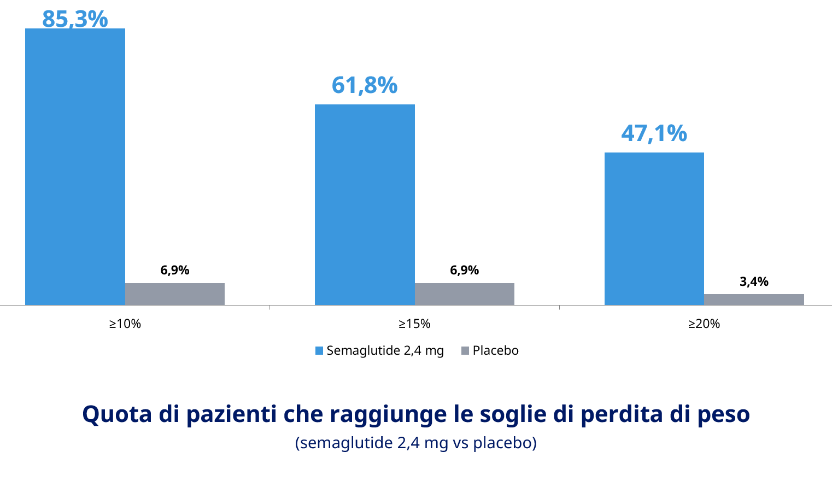
BARI-STEP
Perdita di peso SIGNIFICATIVA post chirurgia
Endpoint primario: perdita di peso (%WL)
Placebo
Semaglutide 2.4 mg
Stanley C, Mallik R, et al. Semaglutide versus placebo in individuals with poor weight loss after bariatric surgery: a double-blinded, randomized, placebo-controlled trial. Nat Med. 2026 Jul;32(7):2662-2672. doi: 10.1038/s41591-026-04416-4.

Slide 50
BARI-STEP
Perdita di peso DI QUALITÀ post chirurgia
Composizione corporea
DIFFERENZA VS PLACEBO
+5,5
Massa grassa (kg)
−16,6 kg
IC 95% −20,8 a −12,5 · P<0,001
+0,9
−0,2
−0,81
−5,5
Massa magra (kg)
−5,3 kg
IC 95% −7,4 a −3,1 · P<0,001
−15,8
Massa magra (% peso)
+6,3 punti %
IC 95% 4,1 a 8,5 · P<0,001
Massa grassa
(kg)
Massa magra
(kg)
Massa magra
(% peso)
Semaglutide 2,4 mg
Placebo
Stanley C, Mallik R, et al. Semaglutide versus placebo in individuals with poor weight loss after bariatric surgery: a double-blinded, randomized, placebo-controlled trial. Nat Med. 2026 Jul;32(7):2662-2672. doi: 10.1038/s41591-026-04416-4.

Slide 51
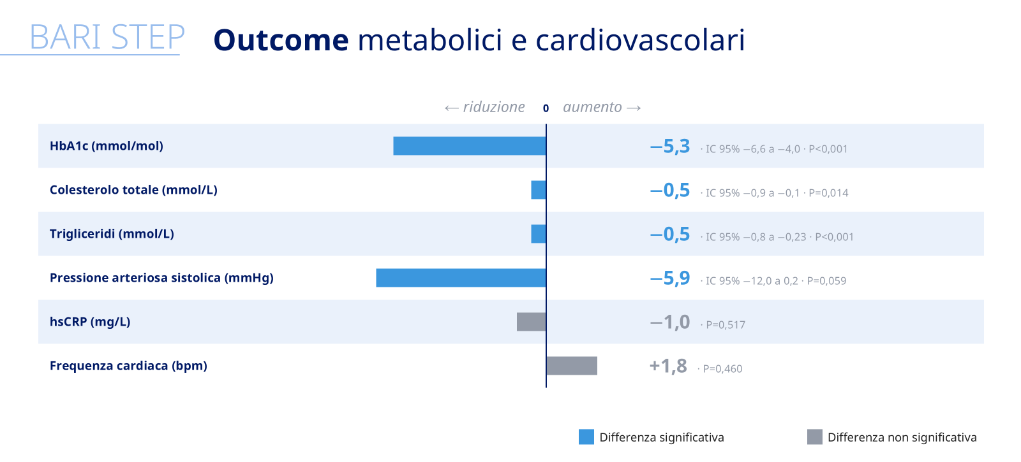
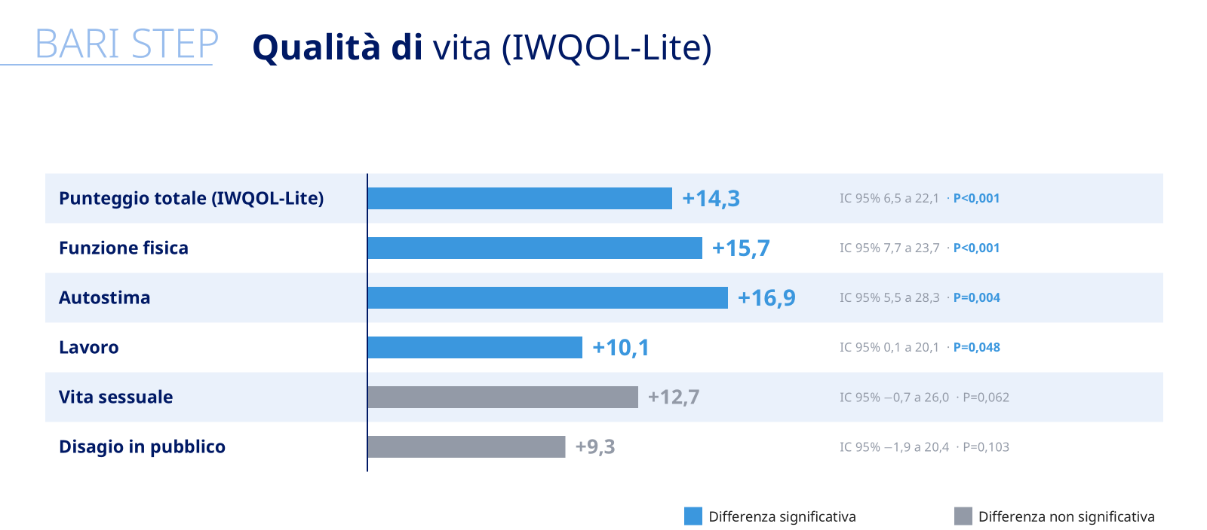
BARI-STEP
Benefici su parametri cardiometabolici
e qualità di vita
Stanley C, Mallik R, et al. Semaglutide versus placebo in individuals with poor weight loss after bariatric surgery: a double-blinded, randomized, placebo-controlled trial. Nat Med. 2026 Jul;32(7):2662-2672. doi: 10.1038/s41591-026-04416-4.

Slide 52
Conclusioni
PRIMO STUDIO CHE DIMOSTRA QUANTO L’APPROCCIO MULTIMODALE SIA VINCENTE
L’integrazione tra Chirurgia Metabolica e Bariatrica (MBS) e farmacoterapia può ridefinire la gestione a lungo termine dell’obesità, con un approccio più efficace e centrato sul paziente
PROFILO DI SICUREZZA E TOLLERABILITÀ
Eventi avversi in linea con il consolidato profilo di sicurezza di semaglutide,
senza evidenza di nuovi segnali nei pazienti post-bariatrici.
Farmaco sicuro e ben tollerato a un anno o più dall'intervento
PERDITA DI PESO SIGNIFICATIVA E DI QUALITÀ
&
BENEFICI CARDIOMETABOLICI E SULLA QUALITÀ DI VITA

Slide 53
OUTCOME OLTRE
IL CALO PONDERALE
EXPERT DISCUSSION
EXPERT DISCUSSION
Rischio anestesiologico nel paziente fumatore
ANTONIO BRAUN

Slide 54
Semaglutide
azione su alcol e tabacco
FONTE DATI
POPOLAZIONE
NUMERATOR OMNICHANNEL US CONSUMER PANEL
N ANALISI
Database consumer USA con >200.000 households.
3.845
Utilizzatori di semaglutide
Dati da ricevute scannerizzate e survey trimestrali:
spesa grocery/alcol/tabacco, uso farmaci, demografia, comportamenti.
24.129
Non utilizzatori di GLP-1RA
CONFRONTO
Survey waves trimestrali: aprile 2024, luglio 2024, ottobre 2024, gennaio 2025, aprile 2025.
METODI
Per ogni wave: confronto tra due periodi di 12 mesi precedenti, con inizio semaglutide nel secondo periodo.
Outcome: spending su groceries, alcol, prodotti accessori /tabacco
Fonte: poster Arnaut et al., “Changes in alcohol and tobacco spending among users and non-users of semaglutide for weight management”.

Slide 55
Semaglutide
azione su alcol e tabacco
        L'utilizzo di semaglutide per la gestione del peso è stato associato a una minore spesa per alcolici e prodotti del tabacco
Alcol
Tabacco
0
-5
-10
-15
-20
-4,7%
-17,8%
Fonte: poster Arnaut et al., “Changes in alcohol and tobacco spending among users and non-users of semaglutide for weight management”.

Slide 56
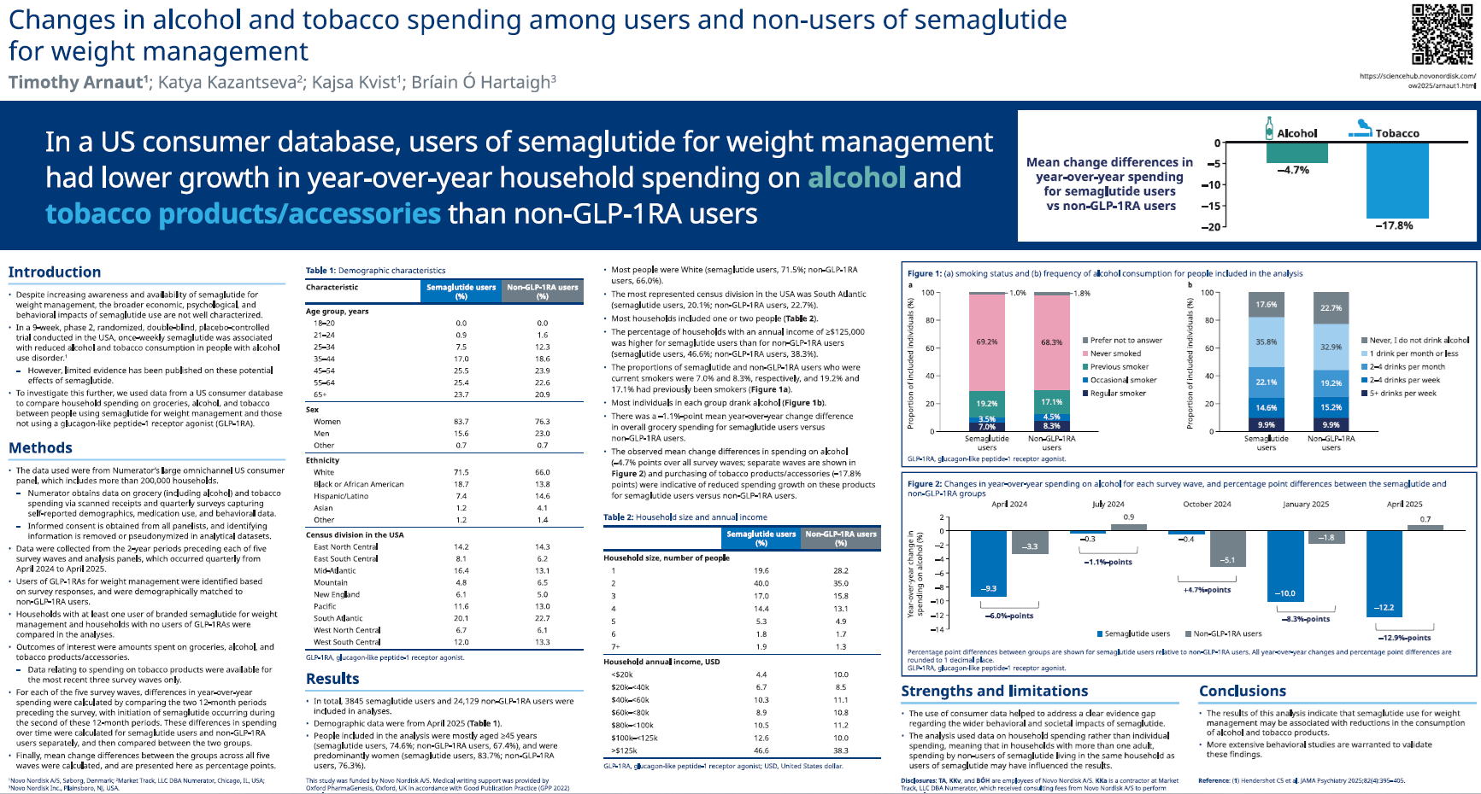

Slide 57
OUTCOME OLTRE
IL CALO PONDERALE
EXPERT DISCUSSION
EXPERT DISCUSSION
Chirurgia metabolica e bariatrica e MASLD/MASH
come ridurre il rischio operatorio?
LO STUDIO ESSENCE
CARLA DI STEFANO

Slide 58
Semaglutide ha mostrato risultati significativi anche su outcome epatici
Semaglutide 2,4 mg ha determinato miglioramenti significativi sia della fibrosi epatica sia in termini di risoluzione della MASH
Semaglutide 2,4 mg ha dimostrato superiorità rispetto al placebo in molteplici endpoint epatici
alla settimana 72 nei pazienti con MASH e fibrosi epatica da moderata ad avanzata¹
Semaglutide 2,4 mg ha determinato un miglioramento della fibrosi epatica senza peggioramento della steatoepatite rispetto
al placebo *¹
Percentuale di pazienti con miglioramento della fibrosi¹
Percentuale di pazienti con risoluzione della MASH¹
Semaglutide 2,4 mg ha determinato una maggiore percentuale di pazienti con risoluzione della MASH senza peggioramento della fibrosi rispetto al placebo*¹
37%
62.9%
Semaglutide
2.4 mg
Semaglutide
2.4 mg
22.5%
34.1%
Placebo
Placebo
~2x
Una percentuale maggiore di pazienti trattati con semaglutide 2,4 mg ha ottenuto sia un miglioramento della fibrosi sia la risoluzione della MASH rispetto al placebo*¹
32.8%
Semaglutide 2.4 mg
16.2%
Placebo
*p<0.0001.
MASH, metabolic dysfunction-associated steatohepatitis
1. Newsome PJ, et al. Presented at American Association for the Study of Liver Diseases (AASLD), November 15-19, San Diego, USA
Semaglutide is not approved for treatment of MASH
Data published in special edition of Gastroenterology & Hepatology Volume 20, Issue 12, Supplement 11 December 2024
Notes:
Narration
In the semaglutide 2.4 mg group, 63% of subjects achieved resolution of steatohepatitis and no worsening of liver fibrosis compared to 34% with placebo. This speaks to an estimated difference in responder proportion of 28.9 with the 95% CI of 21.3-36.5, meaning that 28.9% of subjects will achieve the endpoint when receiving semaglutide compared to placebo. Nominal significance level was tested at 0.00225 (one-sided), and the p-value is less than 0.001, demonstrating superiority for the endpoint.
In the semaglutide 2.4 mg group, 37.0% of subjects achieved improvement in liver fibrosis and no worsening of steatohepatitis compared to 22.5% with placebo. This speaks to an estimated difference in responder proportion of 14.4 with the 95% CI of 7.5-21.4, meaning that 14.4% of subjects will achieve the endpoint when receiving semaglutide compared to placebo. Nominal significance level was tested at 0.00225 (one-sided) and the p-value is less than 0.001, demonstrating superiority for the endpoint. It’s worth noting that the endpoint was met in Phase 3 but not in Phase 2.
In the semaglutide 2.4 mg group, 32.8% of subjects achieved resolution of steatohepatitis and improvement in liver fibrosis compared to 16.2% with placebo. This speaks into an estimated difference in responder proportion of 16.6 with a 95% CI of 10.2-22.9, meaning that 16.6% of subjects will achieve the endpoint when receiving semaglutide compared to placebo. Nominal significance level was tested at 0.0045 (one-sided) and the p-value is smaller, meaning superiority can be claimed.

Slide 59
OUTCOME OLTRE
IL CALO PONDERALE
EXPERT DISCUSSION
EXPERT DISCUSSION
L’impatto di semaglutide
su molteplici aspetti del comportamento alimentare
ANTONIO BRAUN

Slide 60
Dato a due anni con azione di semaglutide 2,4 mg sul craving e umore
STEP 5
Semaglutide ha determinato miglioramenti significativi e duraturi del food craving rispetto al placebo
Week 20 |  |  | 1.57 (0.88, 2.25) | <0.0001
Week 52 |  |  | 1.06 (0.30, 1.83) | 0.0064
Week 104 |  |  | 0.98 (0.25, 1.70) | 0.0082
Week 20 |  |  | 0.69 (0.29, 1.09) | 0.0006
Week 52 |  |  | 0.66 (0.23, 1.09) | 0.0027
Week 104 |  |  | 0.42 (–0.11, 0.95) | 0.1220
Week 20 |  |  | –1.14 (–1.73, –0.55) | 0.0001
Week 52 |  |  | –1.02 (–1.71, –0.34) | 0.0036
Week 104 |  |  | –1.03 (–1.65, –0.42) | 0.0010
Week 20 |  |  | –0.96 (–1.53, –0.39) | 0.0009
Week 52 |  |  | –0.79 (–1.44, –0.15) | 0.0163
Week 104 |  |  | –0.08 (–0.70, 0.55) | 0.8067
CONTROLLO DEL CRAVING
A favore di
semaglutide
TONO DELL’UMORE POSITIVO
A favore di
semaglutide
CRAVING
PER IL SALATO
A favore di
semaglutide
CRAVING PER IL DOLCE
A favore di
semaglutide
ETD (95% IC)
Dati basati sul treatment policy estimand (valuta l'effetto del trattamento indipendentemente da interruzione o terapia rescue). Il CoEQ è stato somministrato a 88 partecipanti nel gruppo semaglutide e 86 nel gruppo placebo. I valori p non sono corretti per molteplicità. IC, intervallo di confidenza; CoEQ, Control of Eating Questionnaire; ETD, differenza di trattamento stimata.
Wharton S, Batterham RL, et al. Two-year effect of semaglutide 2.4 mg on control of eating in adults with overweight/obesity: STEP 5. Obesity (Silver Spring). 2023 Mar;31(3):703-715. doi: 10.1002/oby.23673.

Slide 61
CoEQ and TFEQ-R18v2 questionnaires
Perceived control of eating and eating behaviour
STEP UP
Dato a 72 wks con semaglutide 7.2 mg
Assesses the intensity and type of food cravings, as well as subjective
sensations of appetite and mood
CoEQ¹
19 items grouped into four domains:
CRAVING CONTROL | POSITIVE MOOD | CRAVING FOR SAVOURY | CRAVING FOR SWEET
Assesses different types of eating behaviour
TFEQ-R18v2²
18 items grouped into three scales:
COGNITIVE RESTRAINT | EMOTIONAL EATING | UNCONTROLLED EATING
CoEQ, Control of Eating Questionnaire; TFEQ-R18v2, Three-Factor-Eating Questionnaire revised 18-item version 2.
1. Dalton M et al. Eur J Clin Nutr 2015;69:1313–1317; 2. Cappelleri JC et al. Int J Obes 2009;33:611–620.

Slide 62
STEP UP
Dato con semaglutide 7,2 mg
CoEQ¹
Dominio CoEQ |  |  | ETD (95% IC) | p value
CONTROLLO DEL CRAVING
Semaglutide 7.2 mg vs placebo |  |  | 0.50 (0.04, 0.95) | 0.03
Semaglutide 7.2 mg vs semaglutide 2.4 mg |  |  | 0.21 (−0.17, 0.58) | 0.28
TONO DELL’UMORE POSITIVO
Semaglutide 7.2 mg vs placebo |  |  | 0.26 (−0.03, 0.54) | 0.08
Semaglutide 7.2 mg vs semaglutide 2.4 mg |  |  | 0.11 (−0.20, 0.43) | 0.48
 | Favours comparator | Favours semaglutide 7.2 mg
CRAVING PER IL SALATO
Semaglutide 7.2 mg vs placebo |  |  | −0.37 (−0.76, 0.03) | 0.07
Semaglutide 7.2 mg vs semaglutide 2.4 mg |  |  | −0.28 (−0.62, 0.06) | 0.10
CRAVING PER IL DOLCE
Semaglutide 7.2 mg vs placebo |  |  | −0.12 (−0.46, 0.22) | 0.49
Semaglutide 7.2 mg vs semaglutide 2.4 mg |  |  | −0.29 (−0.70, 0.11) | 0.16
 | Favours semaglutide 7.2 mg | Favours comparator
–
–
I dati sono ETD per l'estimand di politica di trattamento (treatment policy estimand; effetto indipendentemente dall'interruzione del trattamento o dall'uso di farmaci di soccorso). I valori p non sono aggiustati per la molteplicità.
CI (IC), intervallo di confidenza; CoEQ, Control of Eating Questionnaire (Questionario sul controllo dell'alimentazione); ETD, differenza stimata del trattamento.
Wharton S et al. Presentato al 61° Meeting Annuale dell'Associazione Europea per lo Studio del Diabete (EASD), 15–19 settembre 2025; Vienna, Austria.

Slide 63
Semaglutide agisce su emotional eating
STEP UP
TFEQ-R18v2²
Semaglutide ha determinato miglioramenti significativi e duraturi del controllo dell’alimentazione e dell’emotional eating rispetto al placebo - Settimana 72
Scala TFEQ-R18v2 |  |  | ETD (95% CI) | p value
Cognitive Restraint
Semaglutide 7.2 mg vs placebo |  |  | 2.79 (−1.00, 6.59) | 0.15
Semaglutide 7.2 mg vs semaglutide 2.4 mg |  |  | 1.72 (−2.31, 5.76) | 0.40
 | Favours comparator | Favours semaglutide 7.2 mg
Emotional Eating
Semaglutide 7.2 mg vs placebo |  |  | −6.59 (−10.34, −2.84) | 0.0006
Semaglutide 7.2 mg vs semaglutide 2.4 mg |  |  | −2.25 (−6.27, 1.78) | 0.27
Uncontrolled Eating
Semaglutide 7.2 mg vs placebo |  |  | −6.31 (−9.54, −3.08) | 0.0001
Semaglutide 7.2 mg vs semaglutide 2.4 mg |  |  | −3.66 (−7.24, −0.07) | 0.05
 | Favours semaglutide 7.2 mg | Favours comparator
–
–
I dati sono ETD per l'estimand di politica di trattamento (treatment policy estimand; effetto indipendentemente dall'interruzione del trattamento o dall'uso di farmaci di soccorso). I valori p non sono aggiustati per la molteplicità.
CI (IC), intervallo di confidenza; ETD, differenza stimata del trattamento; TFEQ-R18v2, Three-Factor-Eating Questionnaire (Questionario sull'alimentazione a tre fattori) revisionato a 18 item versione 2.
Wharton S et al. Presentato al 61° Meeting Annuale dell'Associazione Europea per lo Studio del Diabete (EASD), 15–19 settembre 2025; Vienna, Austria.

Slide 64

Semaglutide agisce su food noise
INFORM disegno dello studio
Ha valutato l’impatto del food noise prima e dopo l'inizio di semaglutide per la gestione del peso
Composta da 22 domande, comprendenti un Food Noise Questionnaire (FNQ) validato e sezioni autoriferite su dati demografici e benessere mentale
MOBILE SURVEY conducted
in the USA
Survey distribuita a soggetti di diverse aree degli USA che hanno autoriferito l’uso di semaglutide per la gestione del peso
550 soggetti (82%) attualmente in trattamento con semaglutide per la gestione del peso hanno completato la survey
La maggior parte dei soggetti (81%) ha riferito di assumere semaglutide da almeno 4 mesi
La survey è stata completata tra il 13 e il 21 maggio 2025
Timothy Arnaut, et Al. Retrospective Assessment of Food Noise Changes after Initiation of Injectable Semaglutide for Weight management in the USA: The INFORM Survey Adv Ther (2026) 43:3649–3659 https://doi.org/10.1007/s12325-026-03636-x

Slide 65
Dopo l’inizio di semaglutide, i soggetti che riferiscono di pensare costantemente al cibo si riducono di quattro volte
PRIMA dell’inizio
di semaglutide (%)
D’accordo o fortemente d’accordo
In disaccordo o fortemente in disaccordo
DOPO l’inizio
di semaglutide (%)
D’accordo o fortemente d’accordo
Differenza
nella quota di rispondenti d’accordo
63%
Passavo/passo troppo tempo a pensare al cibo
63%
15%
–48%
Mi ritrovavo/ritrovo a pensare costantemente al cibo durante la giornata
62%
65%
16%
–46%
I miei pensieri sul cibo avevano/hanno effetti negativi su di me e/o sulla mia vita
60%
59%
20%
– 40%
53%
I miei pensieri sul cibo mi mettevano/mettono a disagio
68%
15%
– 37%
I miei pensieri sul cibo mi distraevano/distraggono da ciò che dovevo/devo fare
47%
66%
15%
– 32%
Fortemente in disaccordo
In disaccordo
Né d'accordo né in disaccordo
D’accordo
Fortemente d’accordo
Timothy Arnaut, et Al. Retrospective Assessment of Food Noise Changes after Initiation of Injectable Semaglutide for Weight management in the USA: The INFORM Survey Adv Ther (2026) 43:3649–3659 https://doi.org/10.1007/s12325-026-03636-x

Slide 66
Semaglutide è risultata associata a miglioramenti di autostima, salute mentale, stile di vita e abitudini
D’accordo o fortemente
d’accordo†
Sono soddisfatto/a del trattamento attuale per la gestione del peso
83%
La mia salute mentale è migliorata
64%
La mia autostima è migliorata
76%
Ho sviluppato uno stile di vita più sano
76%
Ho sviluppato abitudini più sane
80%
Fortemente in disaccordo
In disaccordo
Né d'accordo né in disaccordo
D’accordo
Fortemente d’accordo
† Le percentuali totali dei rispondenti che si dicono d'accordo o fortemente d'accordo possono differire dalla somma delle singole percentuali a causa dell'arrotondamento. Timothy Arnaut, et Al. Retrospective Assessment of Food Noise Changes after Initiation of Injectable Semaglutide for Weight management in the USA: The INFORM Survey Adv Ther (2026) 43:3649–3659 https://doi.org/10.1007/s12325-026-03636-x

Slide 67
SYNERGY IN THE
OBESITY PATHWAY
NUOVE FRONTIERE DI
EFFICACIA E INNOVAZIONE
CON SEMAGLUTIDE
E CHIRURGIA BARIATRICA
MAURIZIO DE LUCA
Presidente della Società Italiana di Chirurgia dell’Obesità e delle Malattie Metaboliche (SICOB), Membro del Comitato Scientifico IFSO e Co-Presidente del Comitato Scientifico del Capitolo Europeo IFSO. Direttore dell’Unità Operativa Complessa di Chirurgia Generale, Ospedale di Rovigo

Slide 68
Take home message
La medicina ricorre da sempre alle terapie combinate:
perché non applicare lo stesso principio?¹
Come adottare un approccio sistematico per personalizzare il trattamento?
Coinvolgere più persone, informarle sui benefici della chirurgia metabolica e bariatrica
e vincere la paura permetterà di far crescere questi numeri.
C'è spazio per tutti noi²
1. Schweitzer K. What Does the Rise of GLP-1 Drugs Mean for Bariatric Surgery? JAMA. 2025 Mar 4;333(9):743-745. doi: 10.1001/jama.2024.25968. PMID: 39888611.
2.Blüher M, Aras M, et al. New insights into the treatment of obesity. Diabetes Obes Metab. 2023 Aug;25(8):2058-2072. doi: 10.1111/dom.15077.

Slide 69
TAKE HOME MESSAGE
PERDITA DI PESO SIGNIFICATIVA E DI QUALITÀ
Riduzione media del peso corporeo del 28% nei pazienti Early responder
Miglioramento della composizione corporea: l'84% della perdita di peso proviene dalla riduzione del tessuto adiposo con miglioramento della funzionalità muscolare
7,2 mg SDD: SEMPLIFICA l’esperienza terapeutica, con dose escalation BEN TOLLERATA
Semaglutide iniettiva
Regola in modo significativo diversi aspetti del comportamento alimentare (CRAVING E FOOD NOISE) oltre che una riduzione della spesa per alcol e tabacco
AMPLIA LE OPPORTUNITÀ DI ACCESSO al trattamento dell’eccesso di peso
EFFICACIA E TOLLERABILITÀ in linea con il profilo noto di semaglutide 2,4 mg
Semaglutide compresse
NESSUNA INTERAZIONE farmaco–farmaco clinicamente SIGNIFICATIVA
Hjelmesæth J,Bhat S, Garvey W, et al. Effect of Semaglutide on Body Composition and Proximal Muscle Strength: The STEP UP Trial. Guided poster presentation at the European Congress on Obesity (ECO) 2026; 12–15 May 2026; Istanbul, Turkey
RCP semaglutide compresse

Slide 70
Q&A
SYNERGY IN THE
OBESITY PATHWAY
NUOVE FRONTIERE DI
EFFICACIA E INNOVAZIONE
CON SEMAGLUTIDE
E CHIRURGIA BARIATRICA
INQUADRA IL QR-CODE

